Slide 1
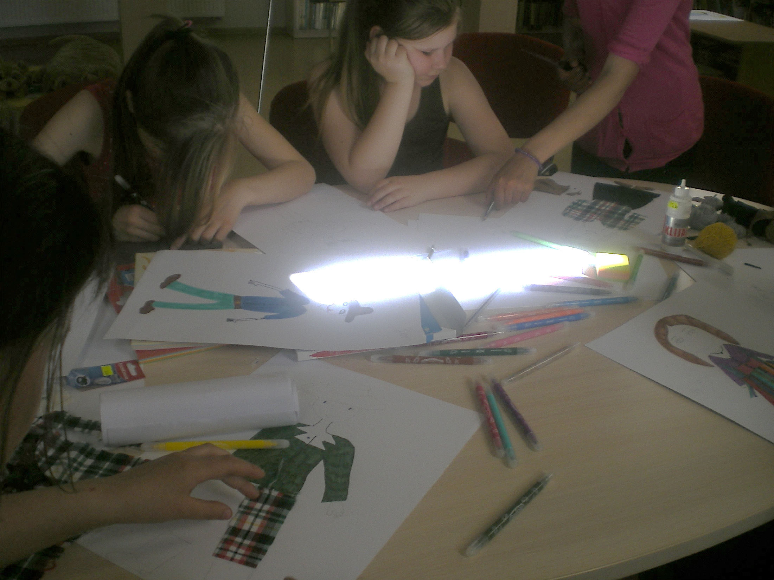



Slide 2
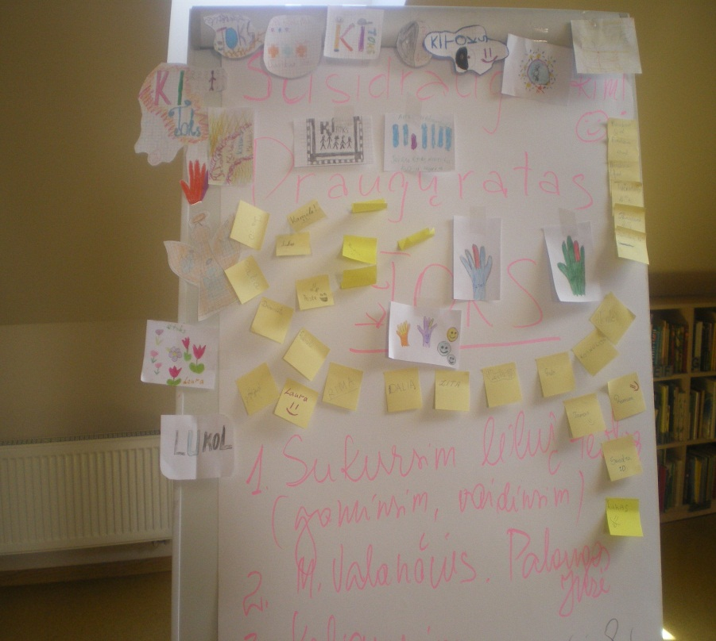
Projekto tikslai ir uždaviniai
Prienų Justino Marcinkevičiaus viešoji biblioteka, minėdama 2013-uosius – Tarmių metus, vykdė kultūrinės edukacijos projektą „Draugų ratas kiTOKS: pažink–priimk–dalinkis“. Projekto tikslai:
1. Sudaryti sąlygas vaikams susipažinti su Lietuvos etnografiniais regionais bei šių regionų literatūros ir kultūros paveldu: tarme, tradiciniais amatais, žymiausiais krašto rašytojais.
2. Įtraukti projekto dalyvius į kūrybines veiklas pagal jų pomėgius.
3. Skatinti kultūrinę komunikaciją tarp kūrėjų ir vaikų.
4.Ugdyti projekto dalyvių socialinę bei kultūrinę kompetencijas.

Slide 3
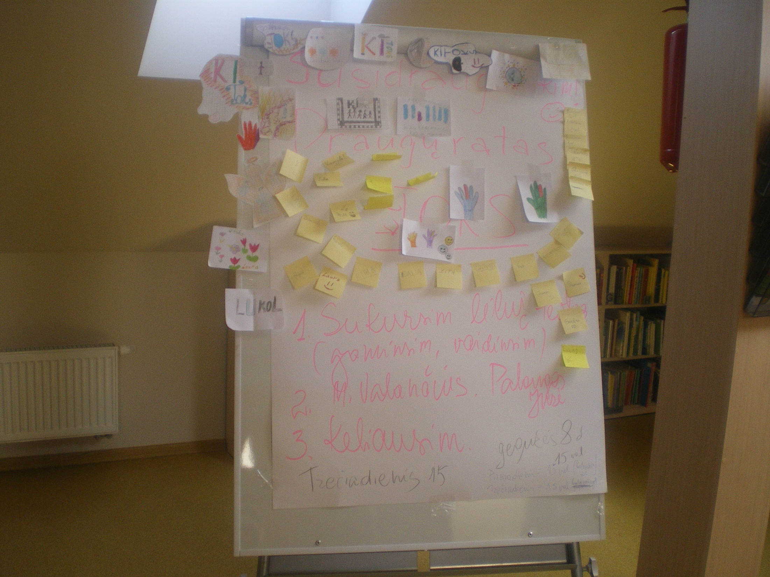

Slide 4
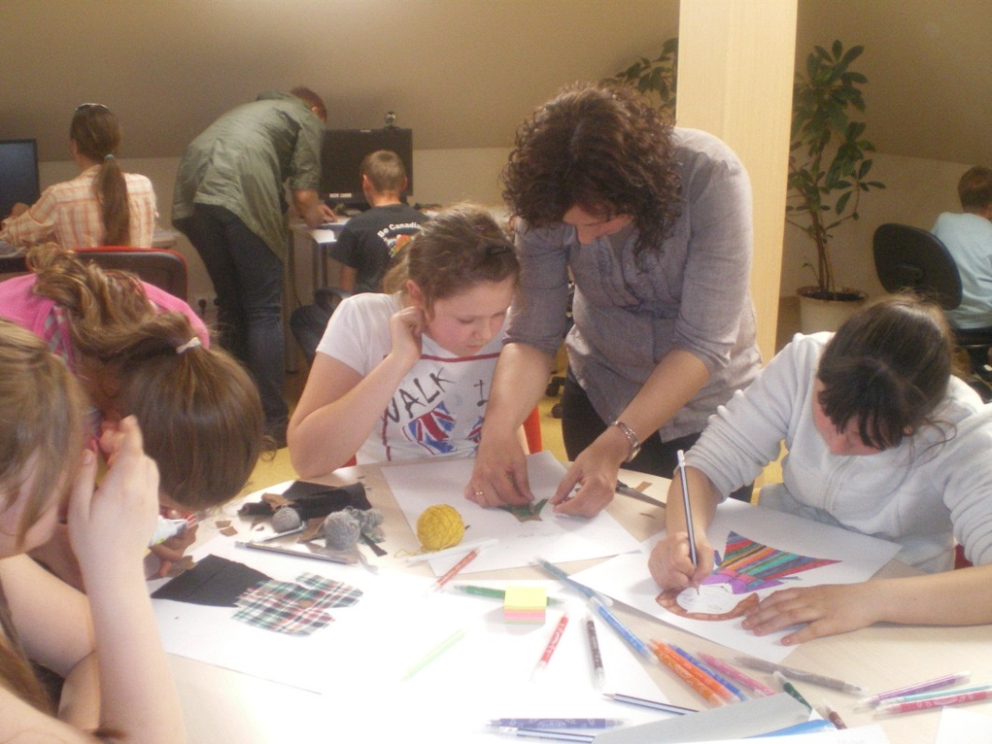
Projekto veiklos
Bendradarbiaujant su Prienų „Ąžuolo“ progimnazija, Prienų „Revuonos“ pagrindine mokykla, Prienų bendruomenės vaikų dienos centru bibliotekoje buvo suburta vaikų grupė – Draugų ratas „kiTOKS“.

Slide 5
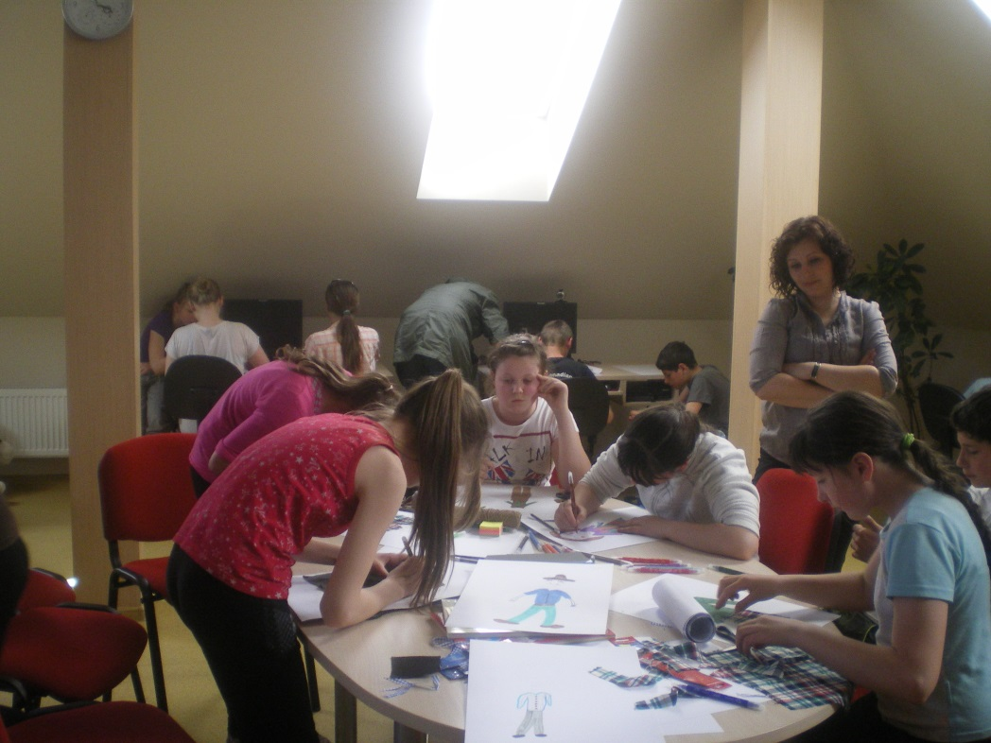
Projekto veiklos
  Bendraudami tarpusavyje bei padedami suaugusiųjų per
įvairias savęs pažinimo, kūrybines veiklas bei literatūros skaitymus, inscenizaciją vaikai mokėsi suprasti, kad kiekvienas yra KITOKS, bet tuo pačiu, TOKS pats, kaip ir visi, todėl kiekvienas yra gerbtinas, mokėsi vadovautis taisykle:
„Pažink – save ir kitus. Priimk – visus tokius, kokie jie yra. Dalinkis tuo, ką įgijai pažindamas ir priimdamas.“

Slide 6
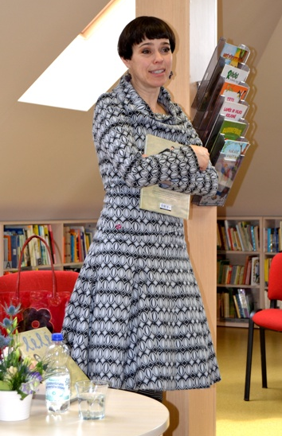
Projekto veiklos
Projektas prasidėjo susitikimu su žinoma menininke, TV laidų vedėja, labdaros projektų organizatore, knygos „Lėlė“ autore Nomeda Marčėnaite.
„Jaunatviškai ir žaismingai pasipuošusi, besišypsanti N. Marčėnaitė iškart pakerėjo žiūrovus: atrodė KITOKIA, lyg iš pasakų knygos nužengusi. Ji pasakojo, kad ši vaikams skirta knyga yra apie KITOKĮ vaiką bei jo savęs paieškas.
– Kiekvienas yra kitoks, tik reikia suprasti savo išskirtinumą ir tuo didžiuotis. Tai yra didžiausia vertybė. Reikia džiaugtis, kad esame skirtingi, bet labai svarbu ir kitam leisti būti kitokiam, – sakė viešnia.“
(„Naujasis Gėlupis. R. Sinkevičiūtė „Patirties pamokos. Susitikimas su Nomeda Marčėnaite linksmai ir žaismingai“

Slide 7
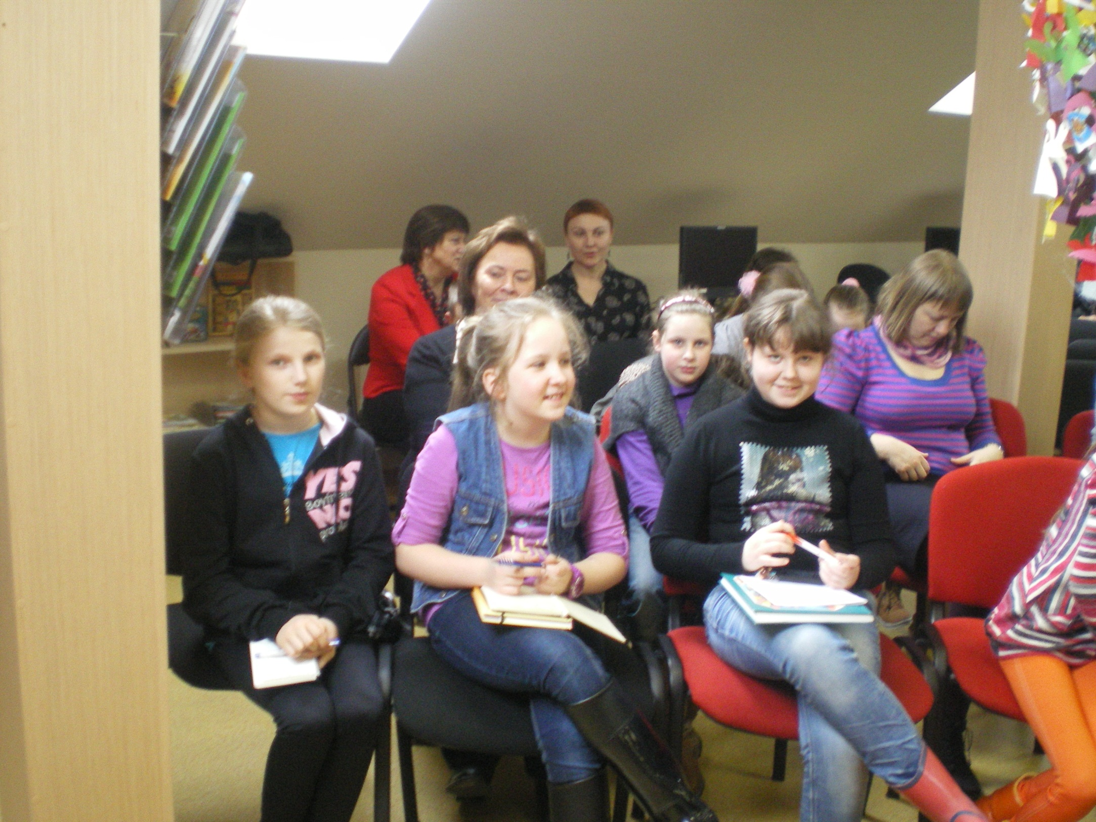

Slide 8
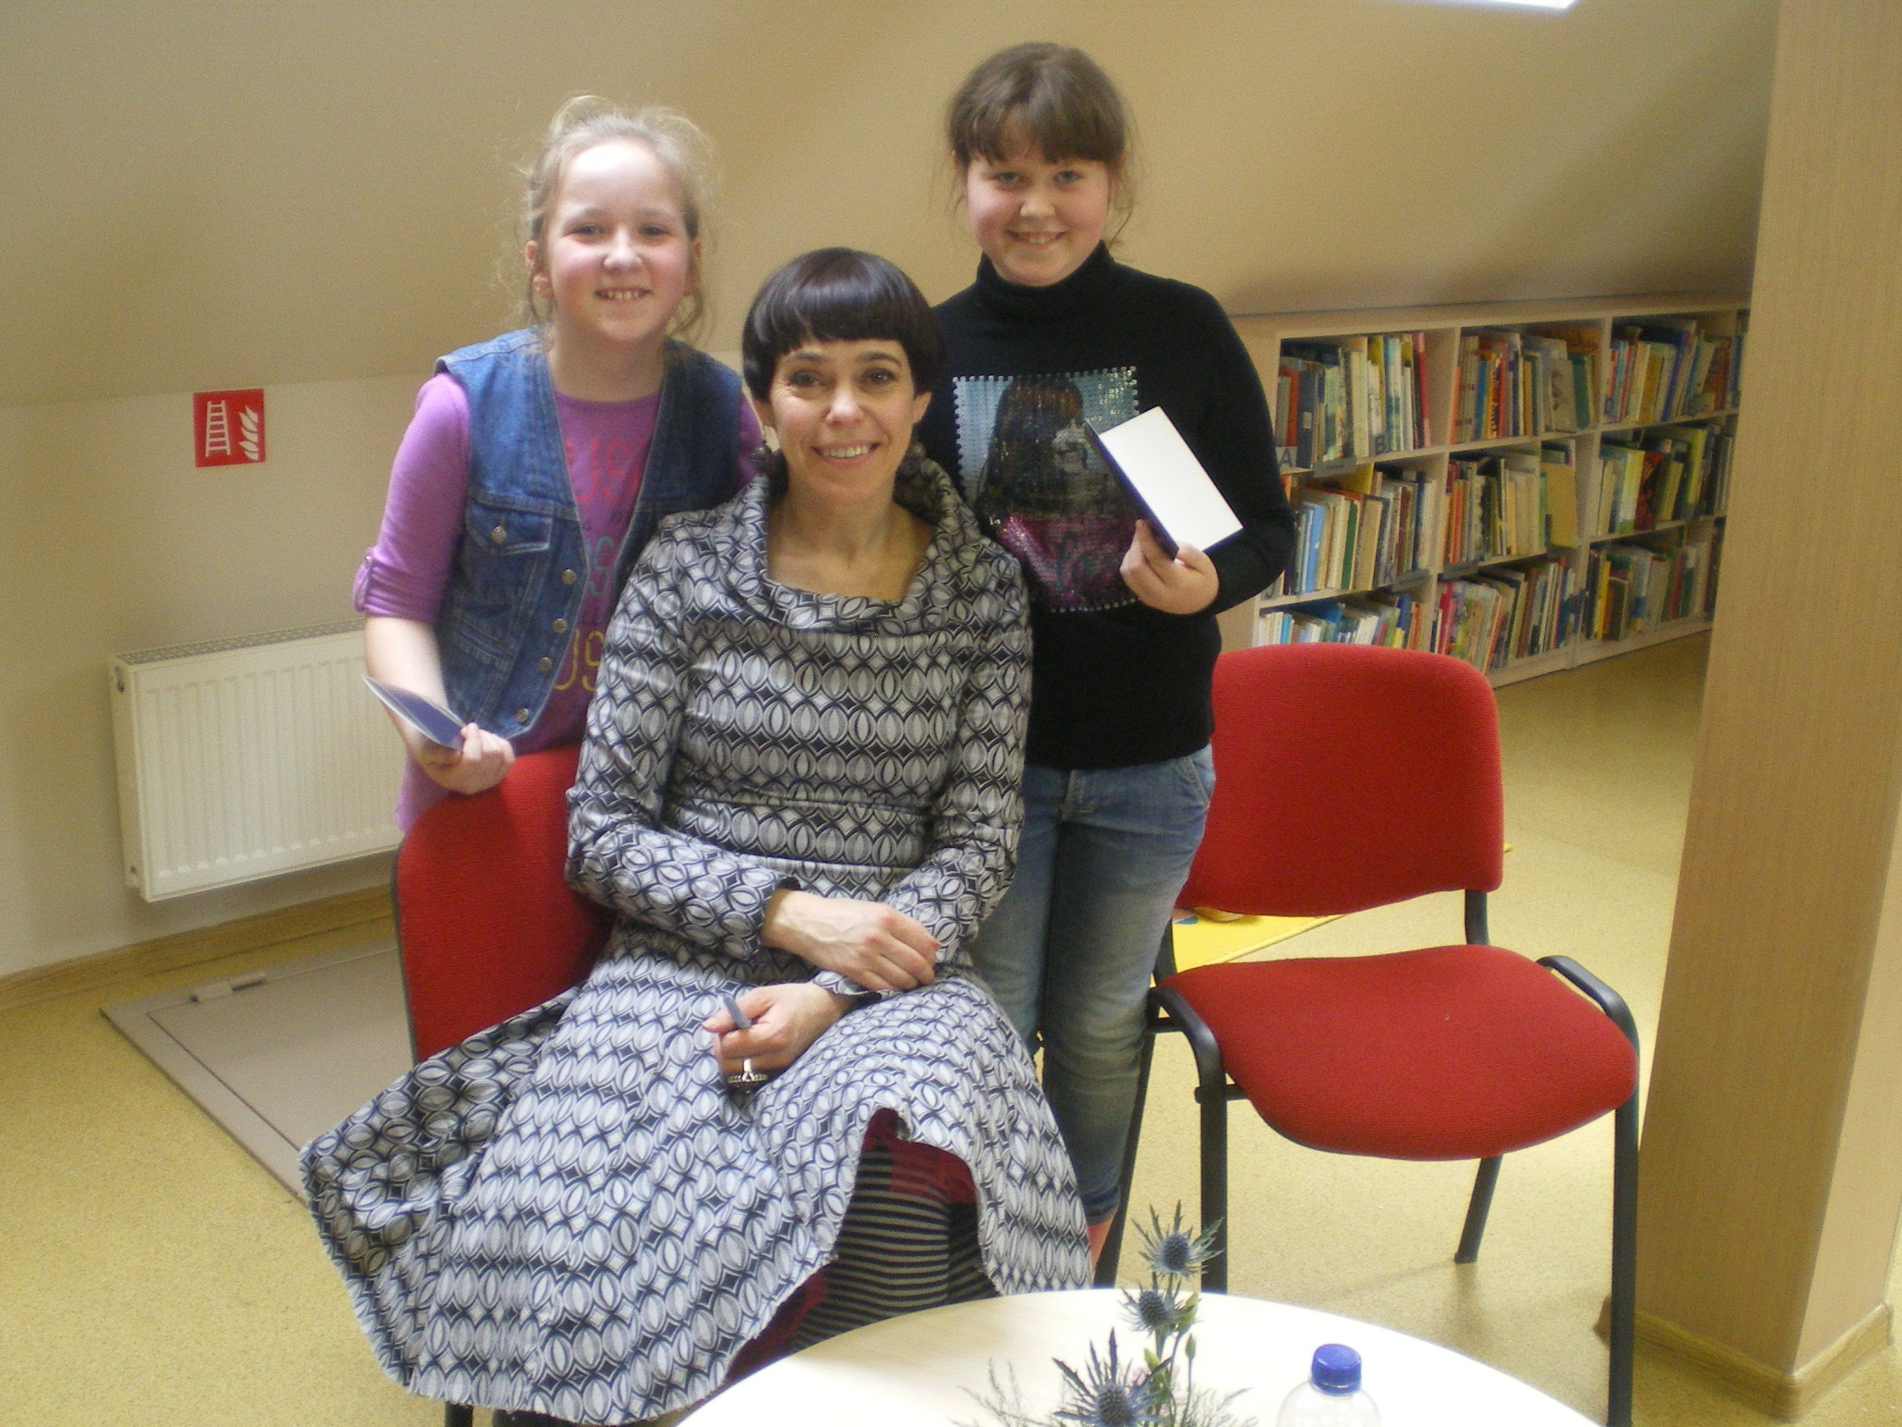

Slide 9
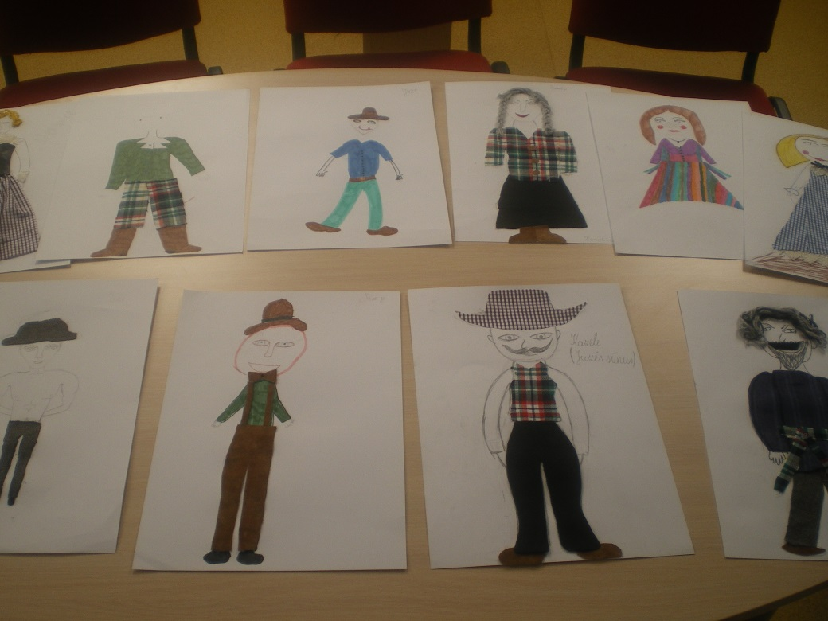
Projekto veiklos
Projektas skirtas paminėti 2013-uosius – Tarmių metus, todėl vaikai, susirinkę bibliotekoje, skaitė žemaitiškai rašiusio Motiejaus Valančiaus „Palangos Juzę“, piešė šio kūrinio personažus, ruošėsi statyti lėlių spektaklį.

Slide 10
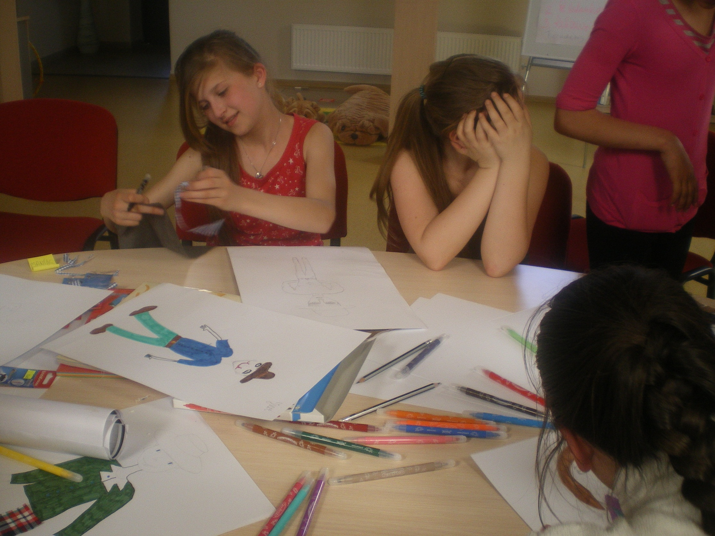

Slide 11
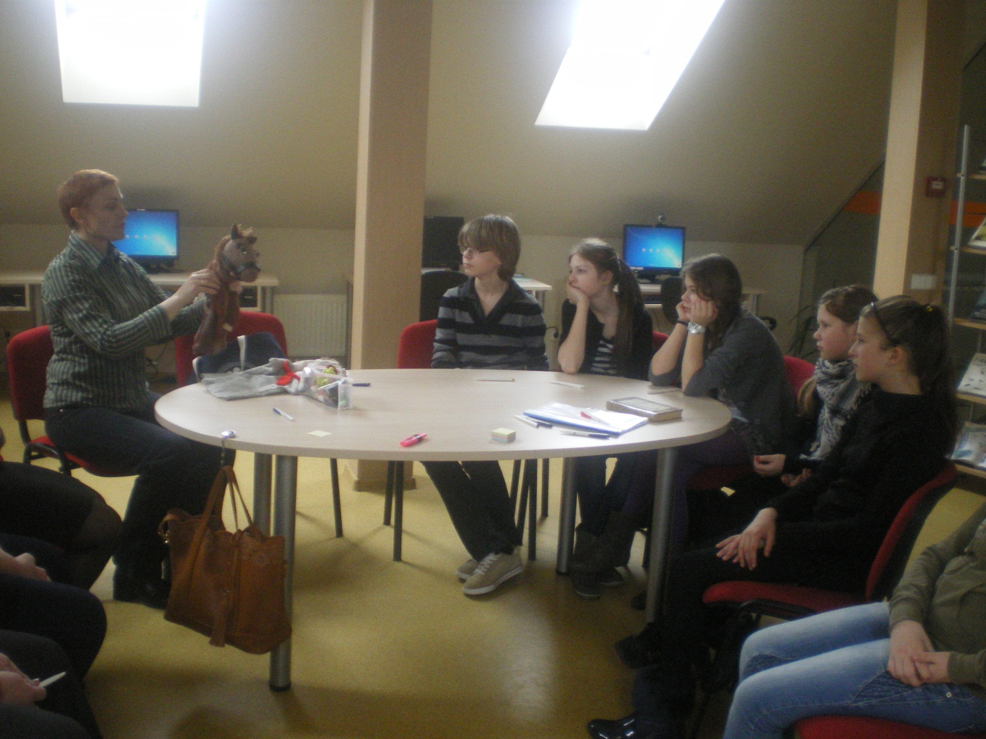

Slide 12
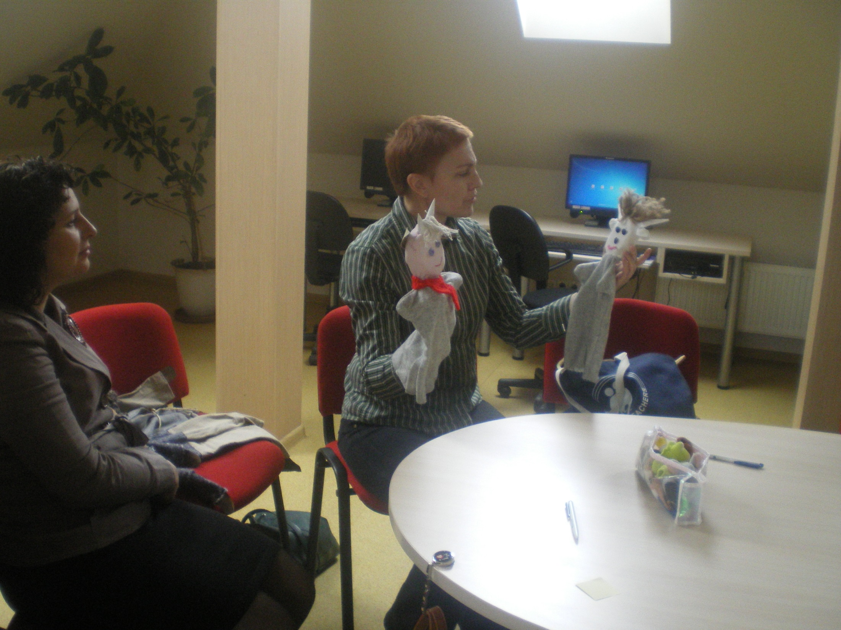

Slide 14
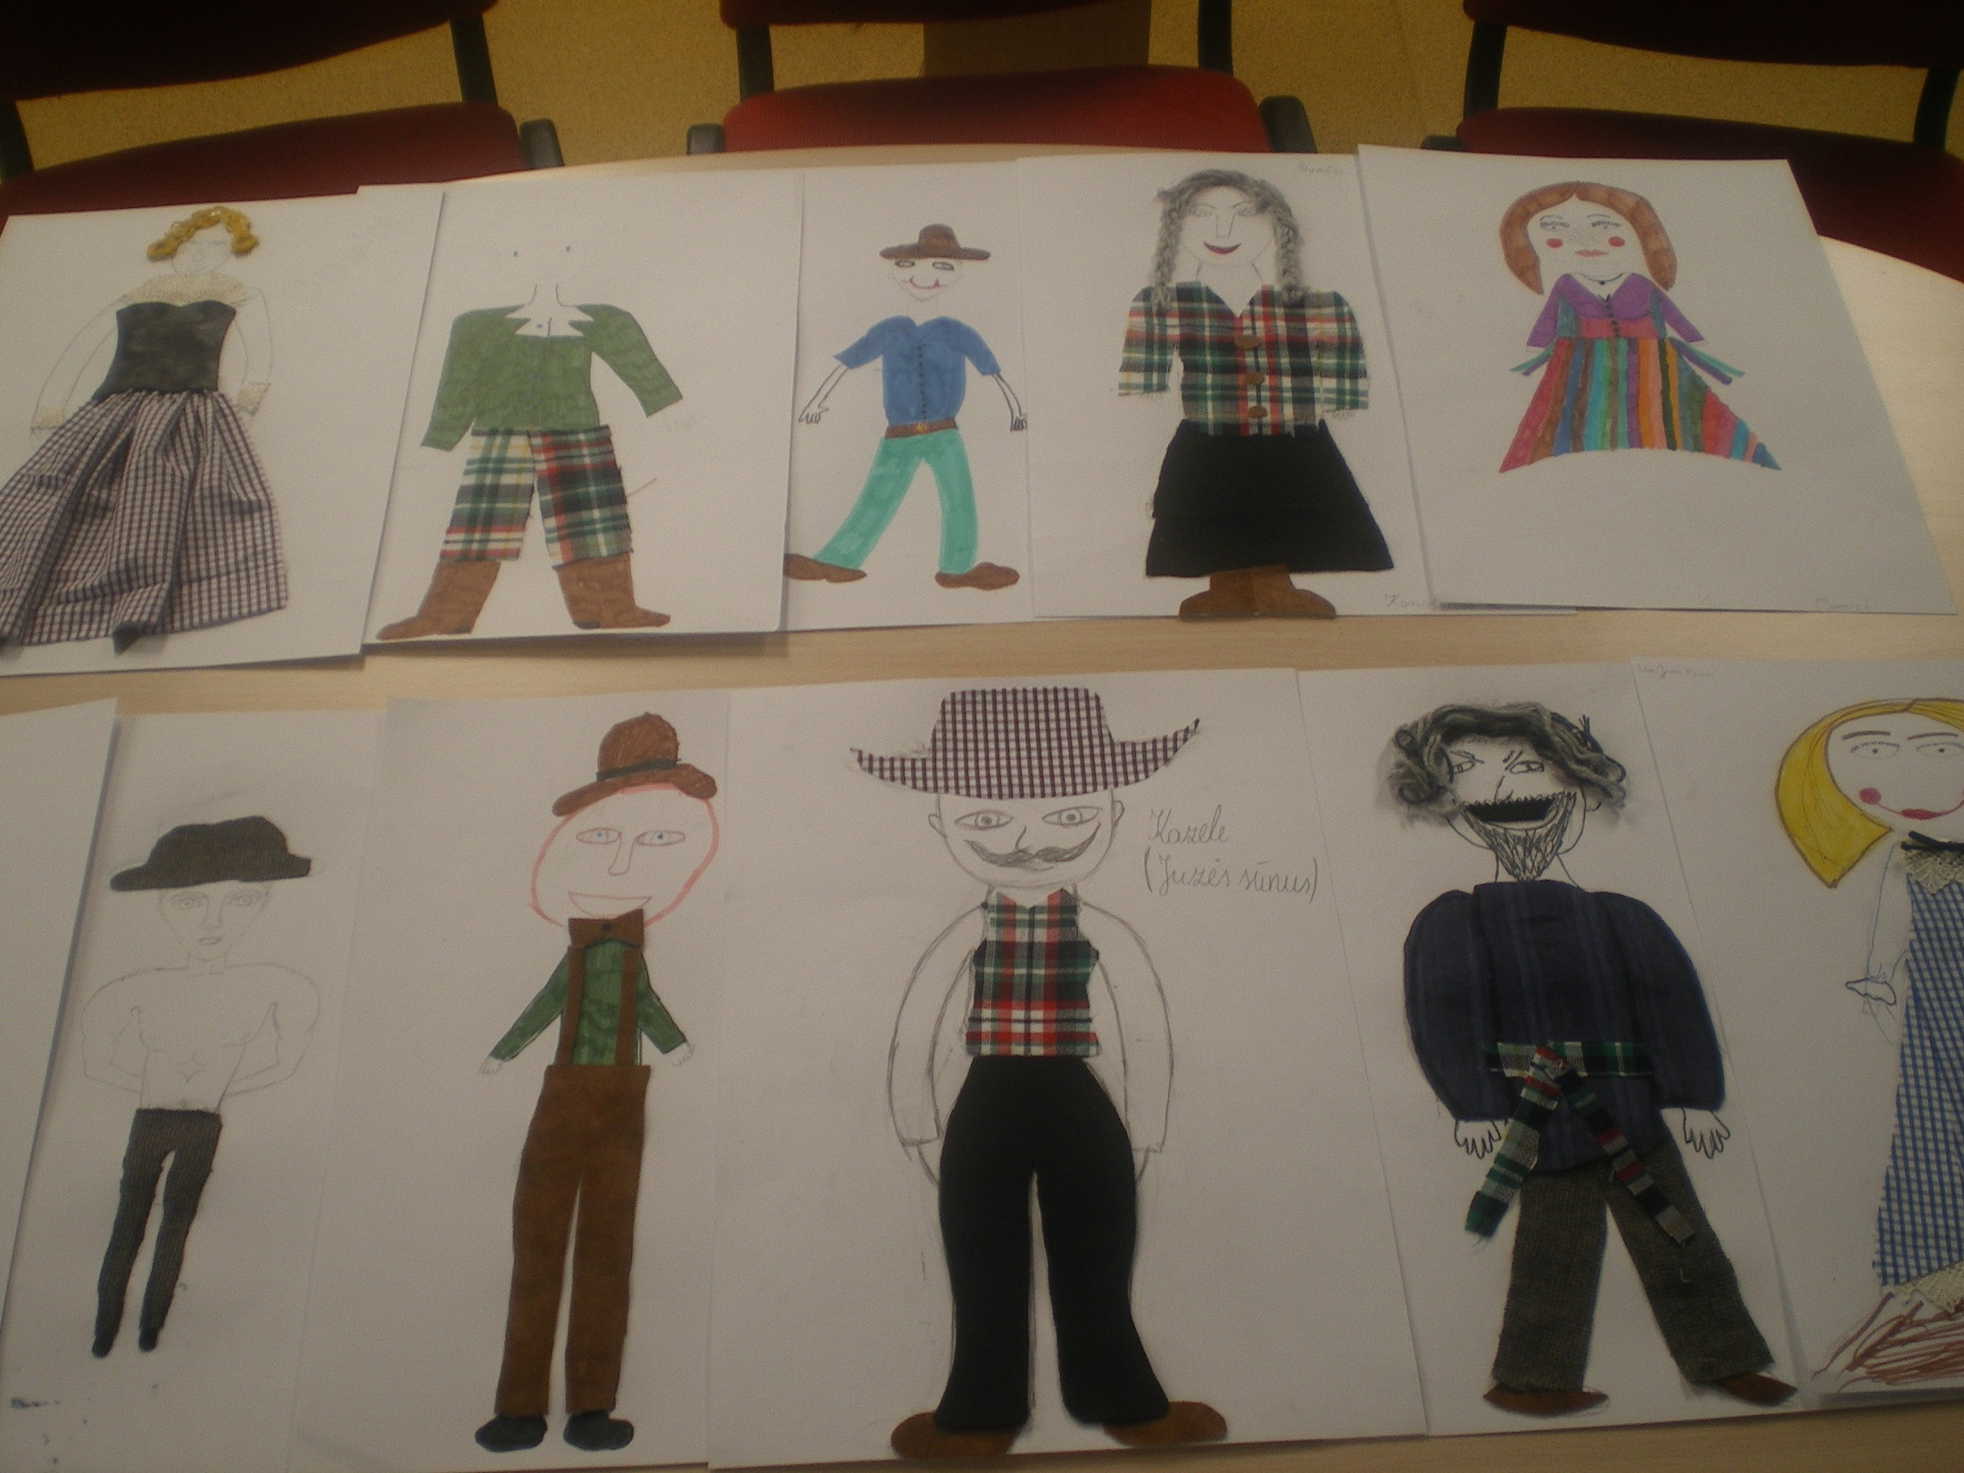

Slide 15
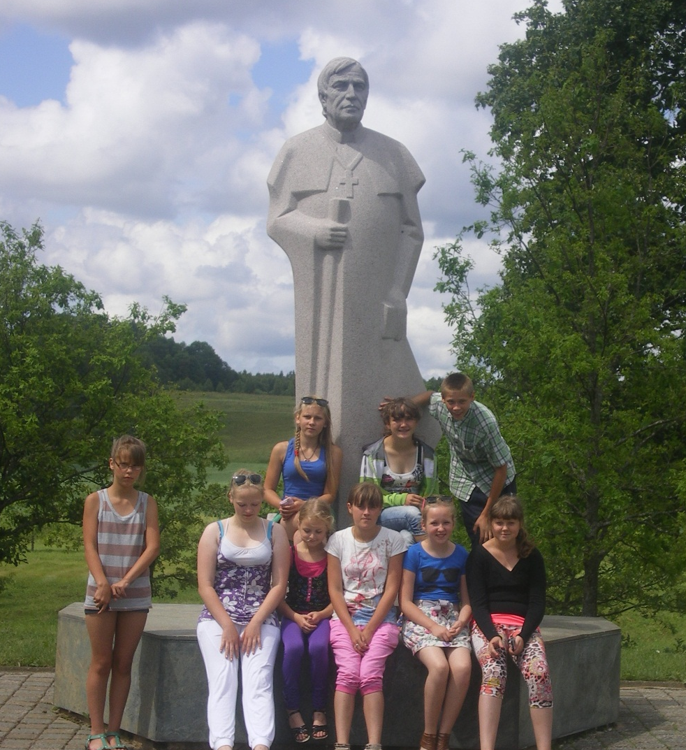
Projekto veiklos
Kad geriau pažintų Palangos Juzę, birželio 26 d. Projekto dalyviai vyko į kultūrinę edukacinę kelionę po Žemaitiją – Motiejaus Valančiaus gyvenimo ir kūrybos keliais.

Slide 16
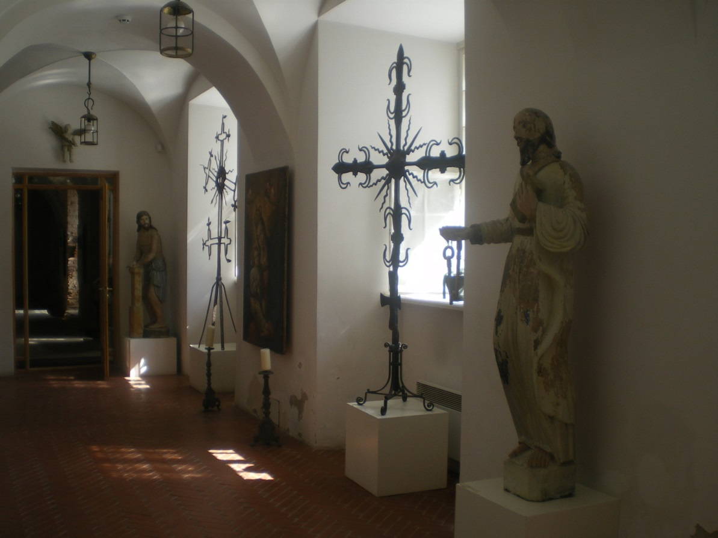
Projekto veiklos
Kelionės metu projekto dalyviai aplankė Varnius ir Žemaičių vyskupystės muziejuje sužinojo, kad Motiejus Valančius mokėsi Varnių kunigų seminarijoje, o vėliau buvo šios seminarijos rektorius.

Slide 17
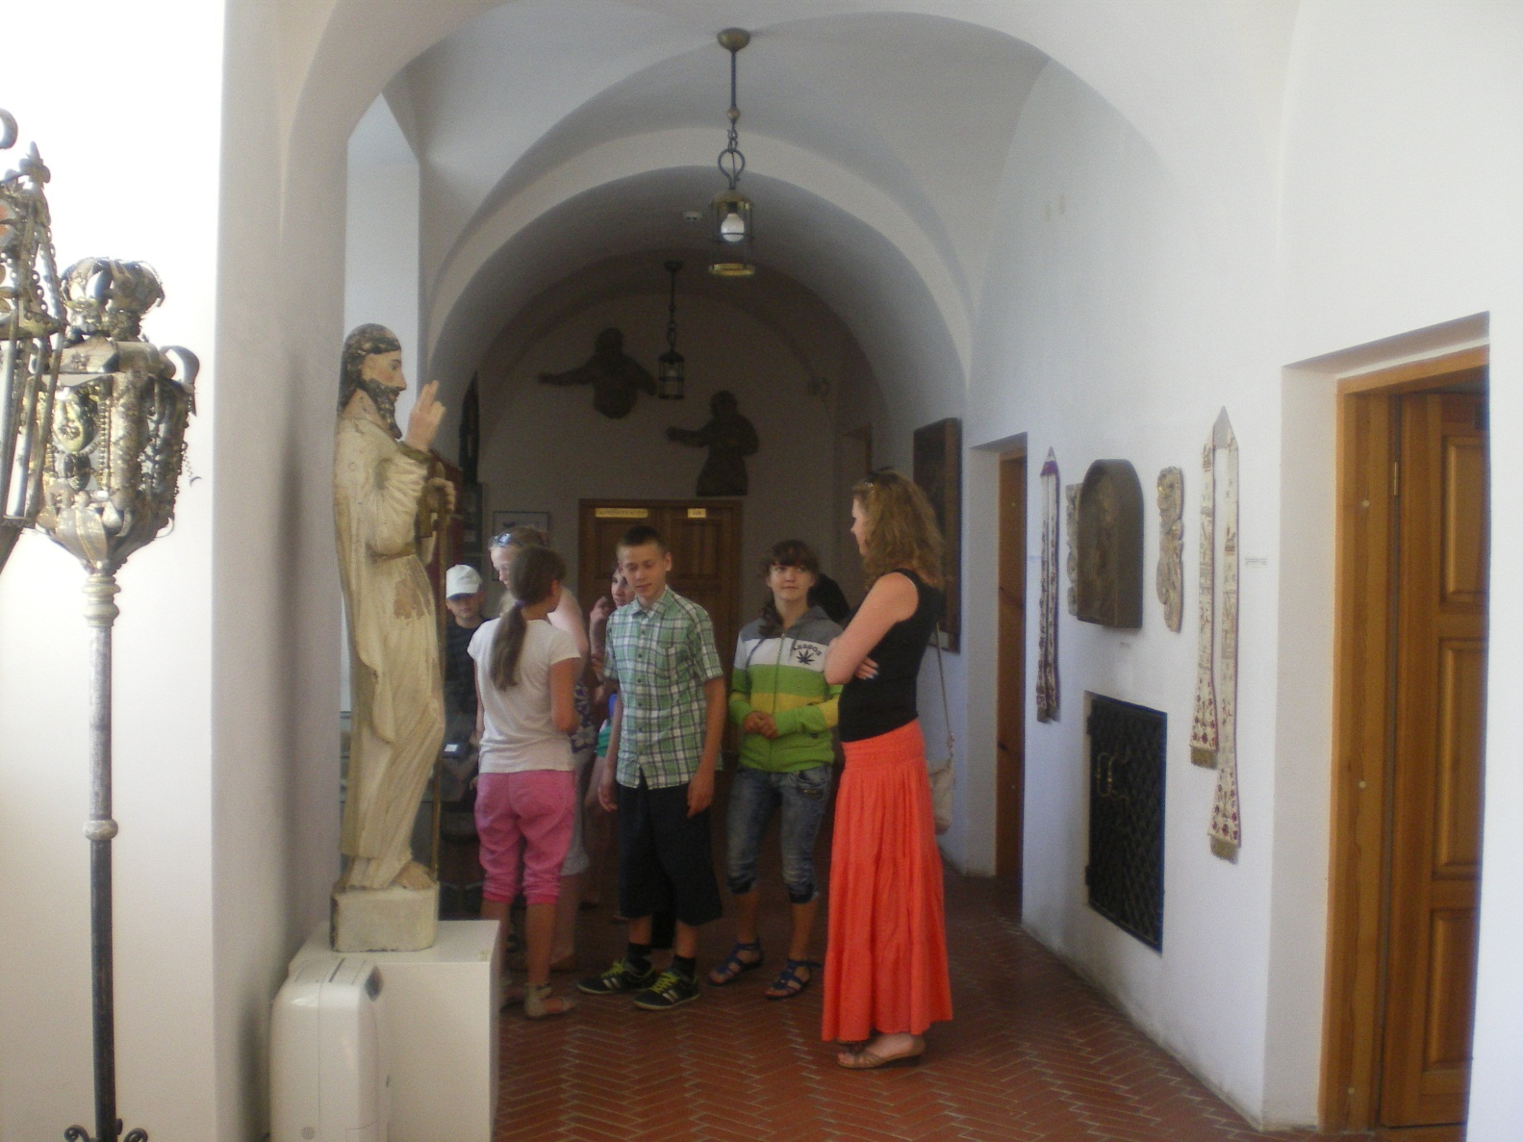

Slide 18
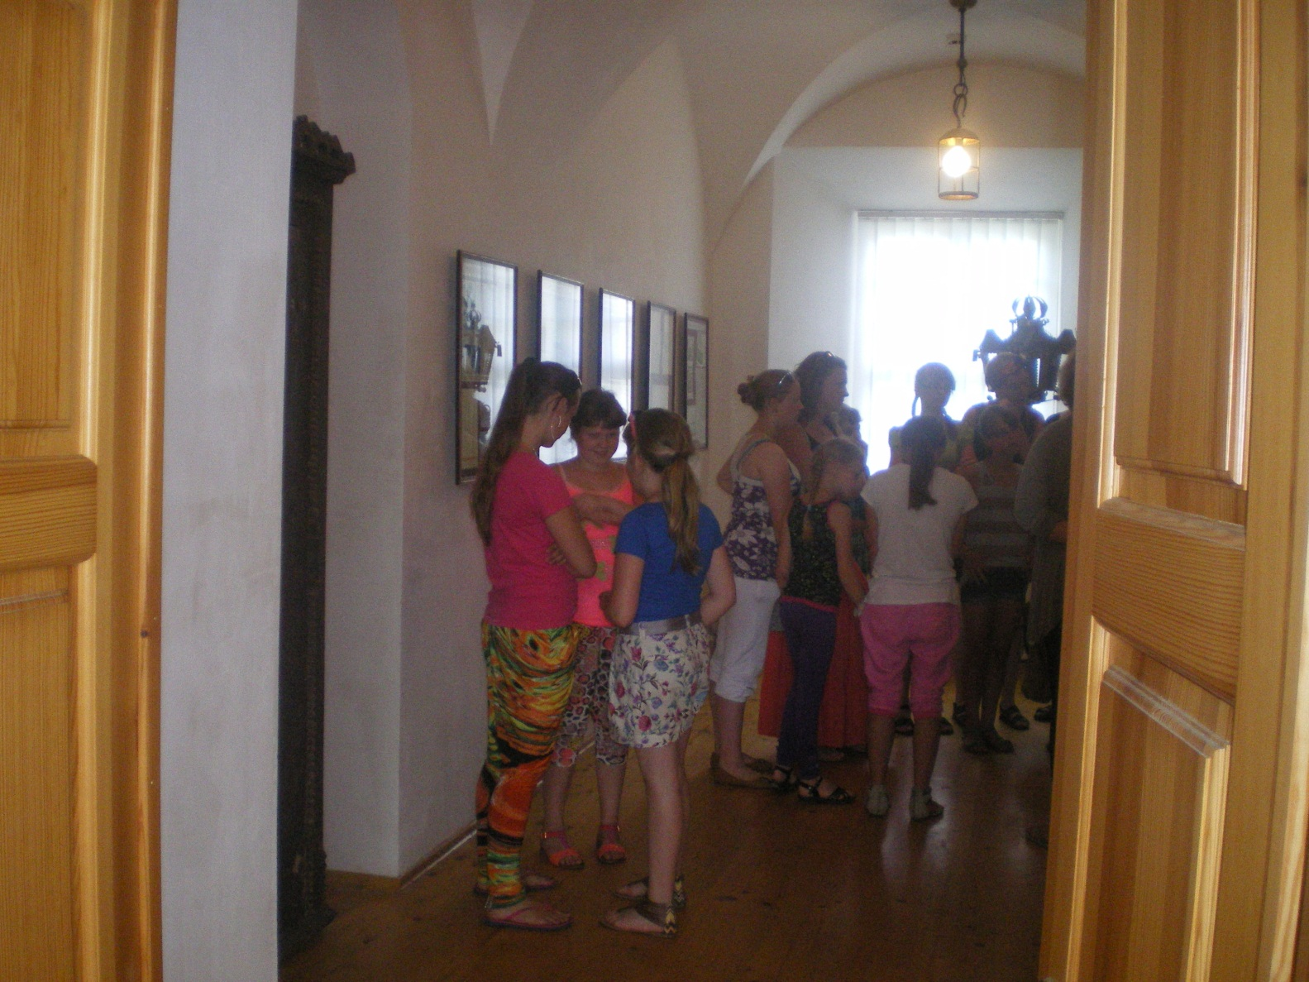

Slide 19
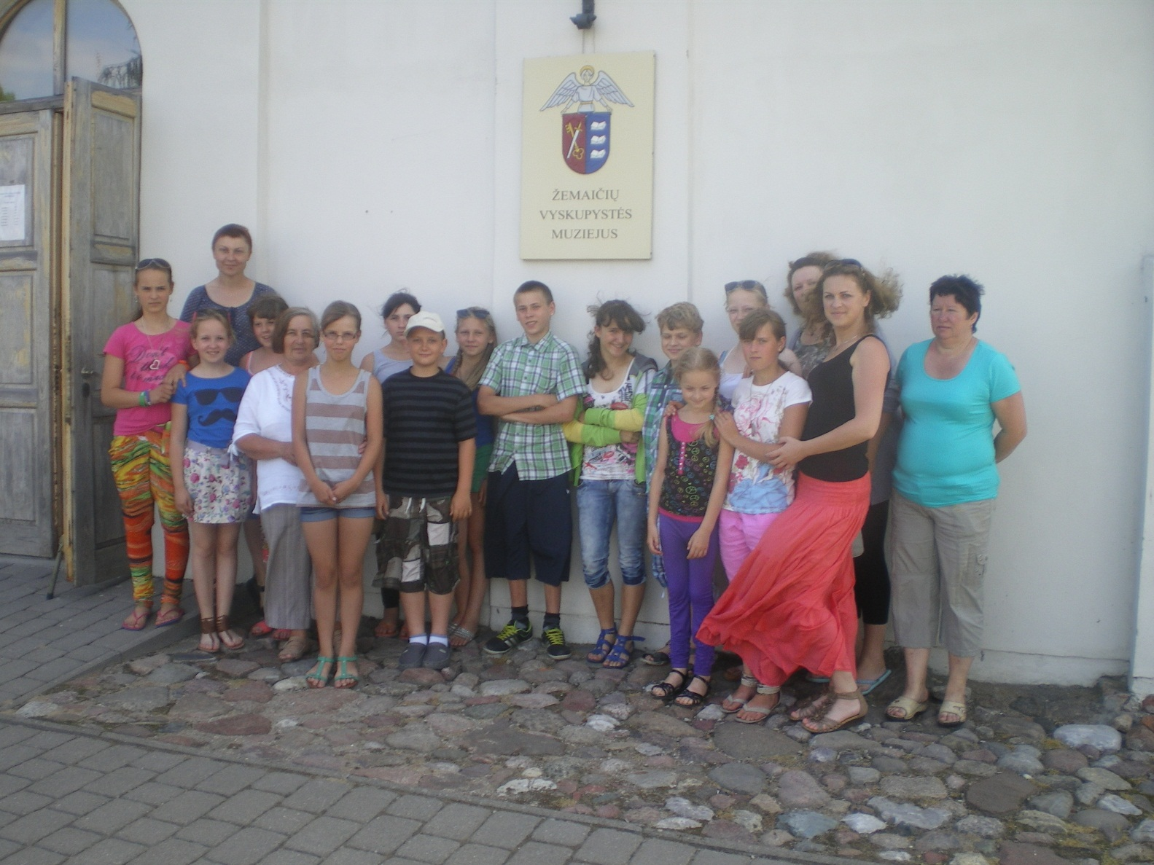

Slide 20
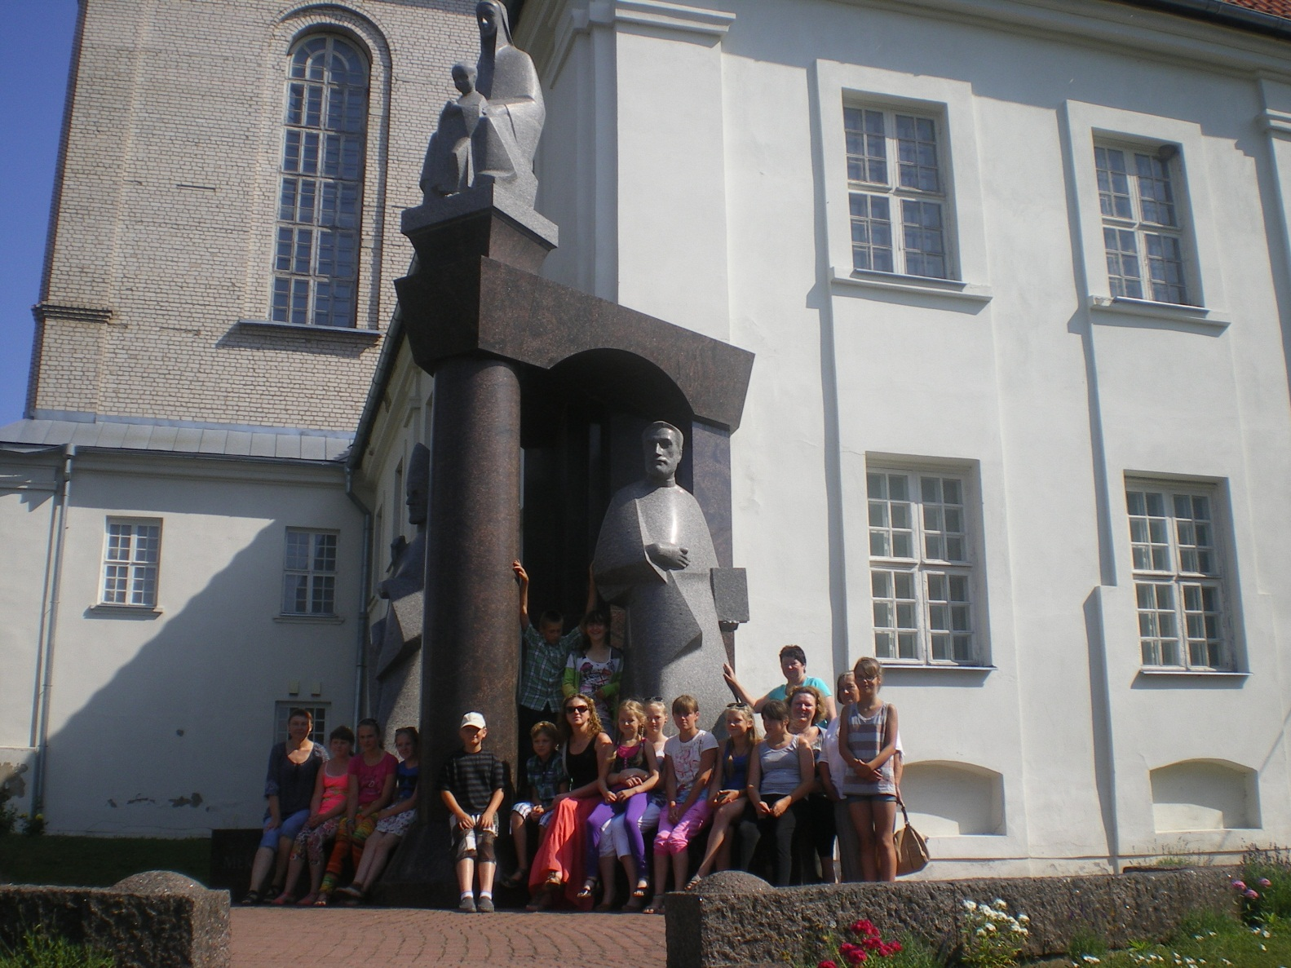

Slide 21
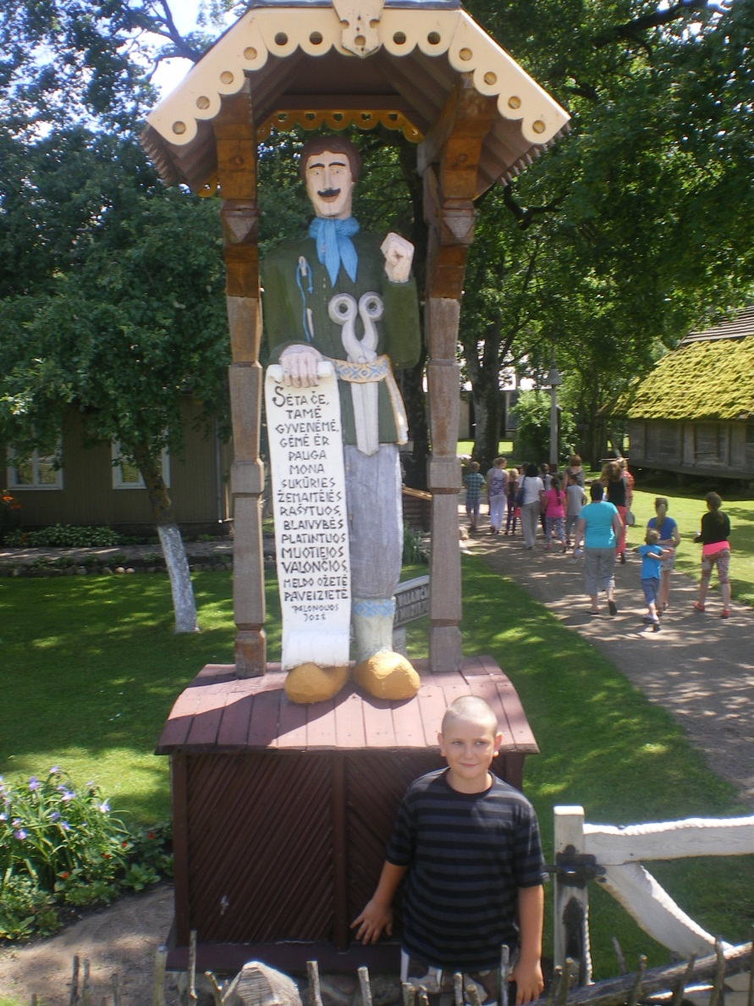
Projekto veiklos
Pabuvojo Nasrėnuose – Motiejaus Valančiaus gimtinėje, kur senoje, dar mažojo Motiejuko laikai stovėjusioje klėtyje, apžiūrėjo žemaitiškus buities daiktus – gal šios žinios pravers statant lėlių spektaklį apie žemaituką Palangos Juzę? Visi labai atidžiai klausėsi gražios žemaitiškos tarmės, kuria kalbėjo su muziejaus eksponatais supažindinęs ir apie rašytoją visokių įdomių dalykų papasakojęs muziejaus direktorius Algirdas Čėsna.

Slide 22
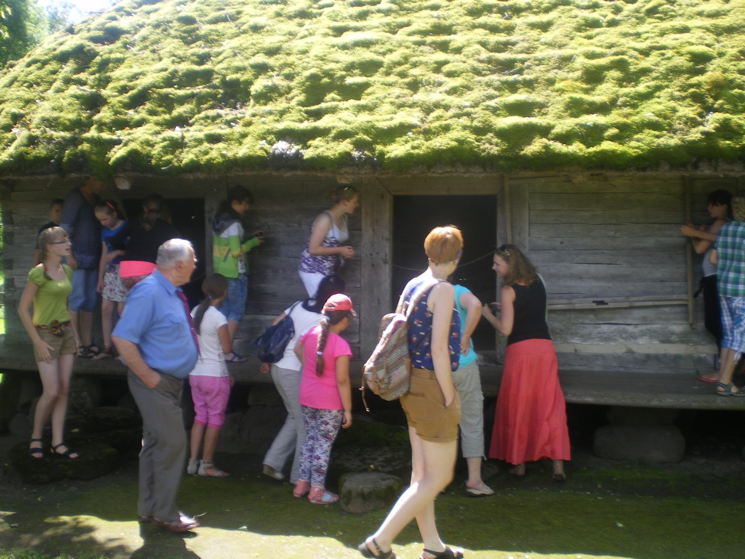

Slide 23
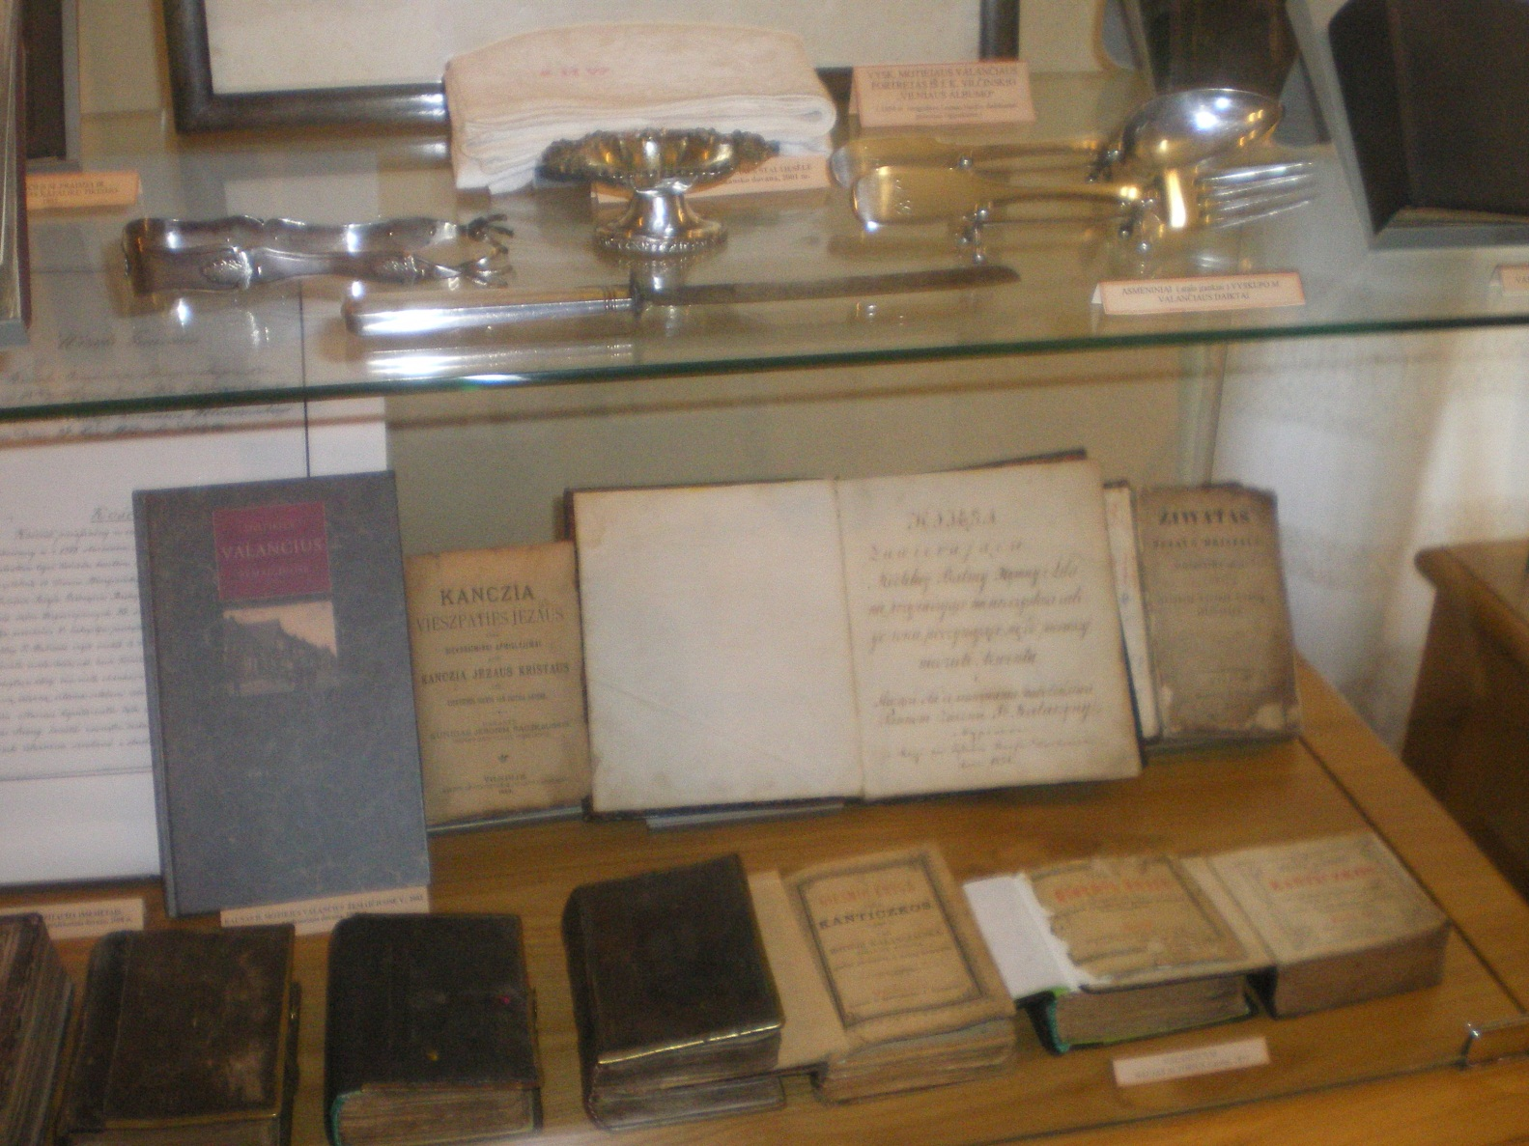

Slide 24
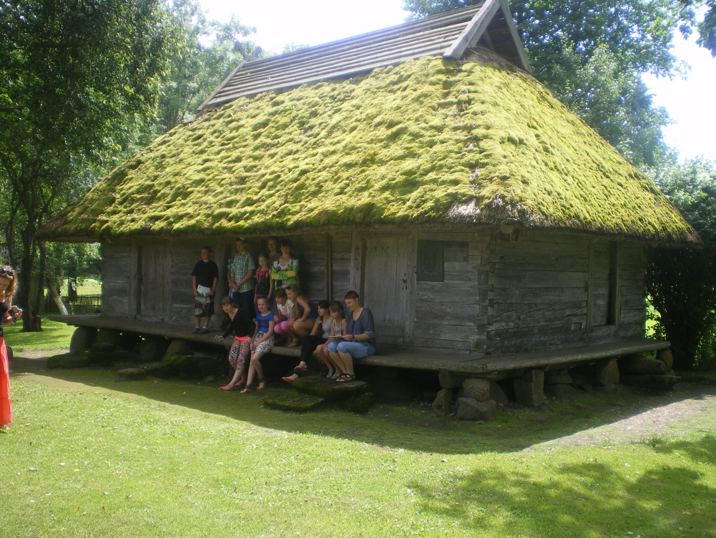

Slide 25
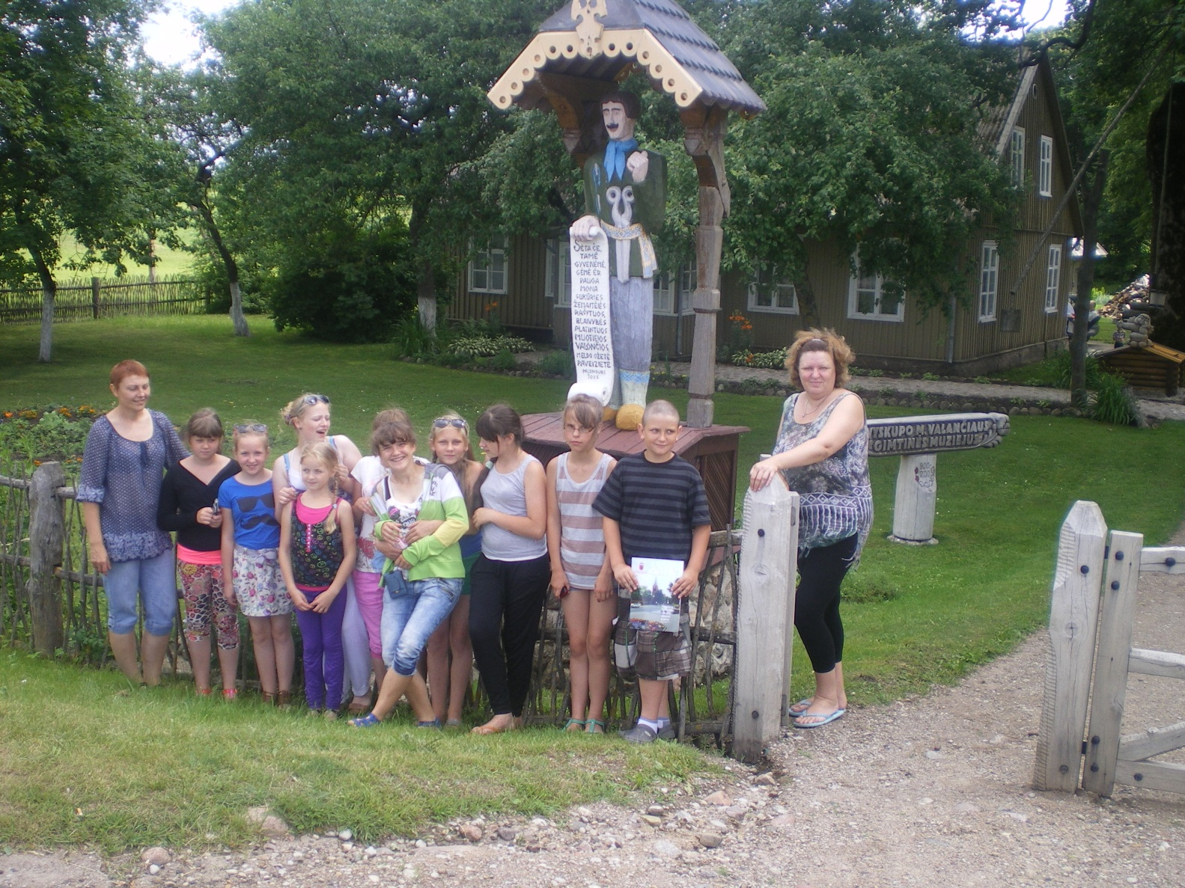

Slide 26
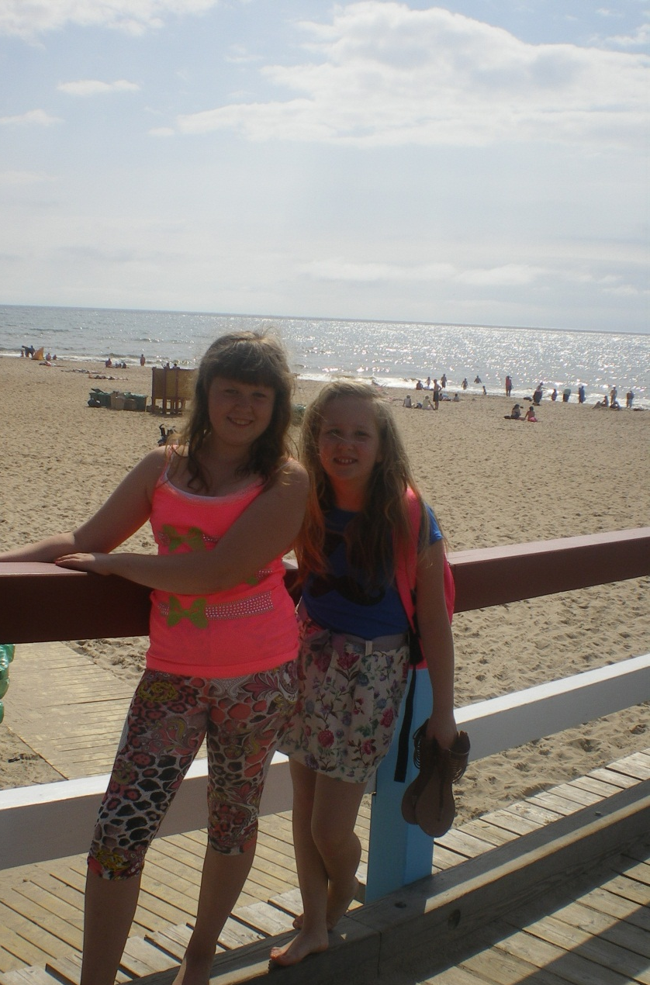
Projekto veiklos
Aplankė vaikai ir Palangą, kur pažiūrėti jūros Palangos Juzė buvo nuvežęs savo žmoną Domicę, ir ne vienam, pirmą kartą atėjusiam prie jūros, prisiminė Domicės ištarti žodžiai: „Oi Viešpatie Dieve, kaip tu didis esi, kurs tokius vandenis sutvėrei! Gerai tai sakote: „Palanga – pasaulio pabanga“, kurios aš amžiui savo netariaus regėsianti.“

Slide 27
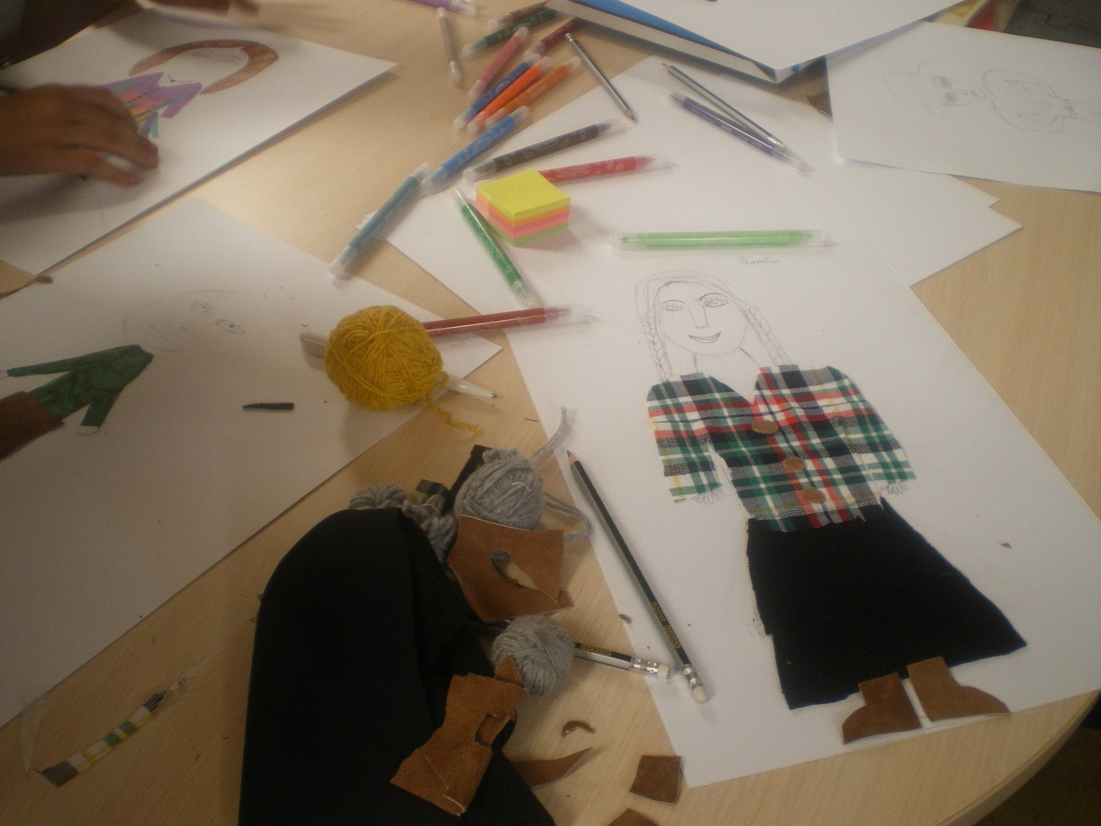
Projekto veiklos
Rugsėjį vaikai vėl susirinko bibliotekoje....

Slide 28
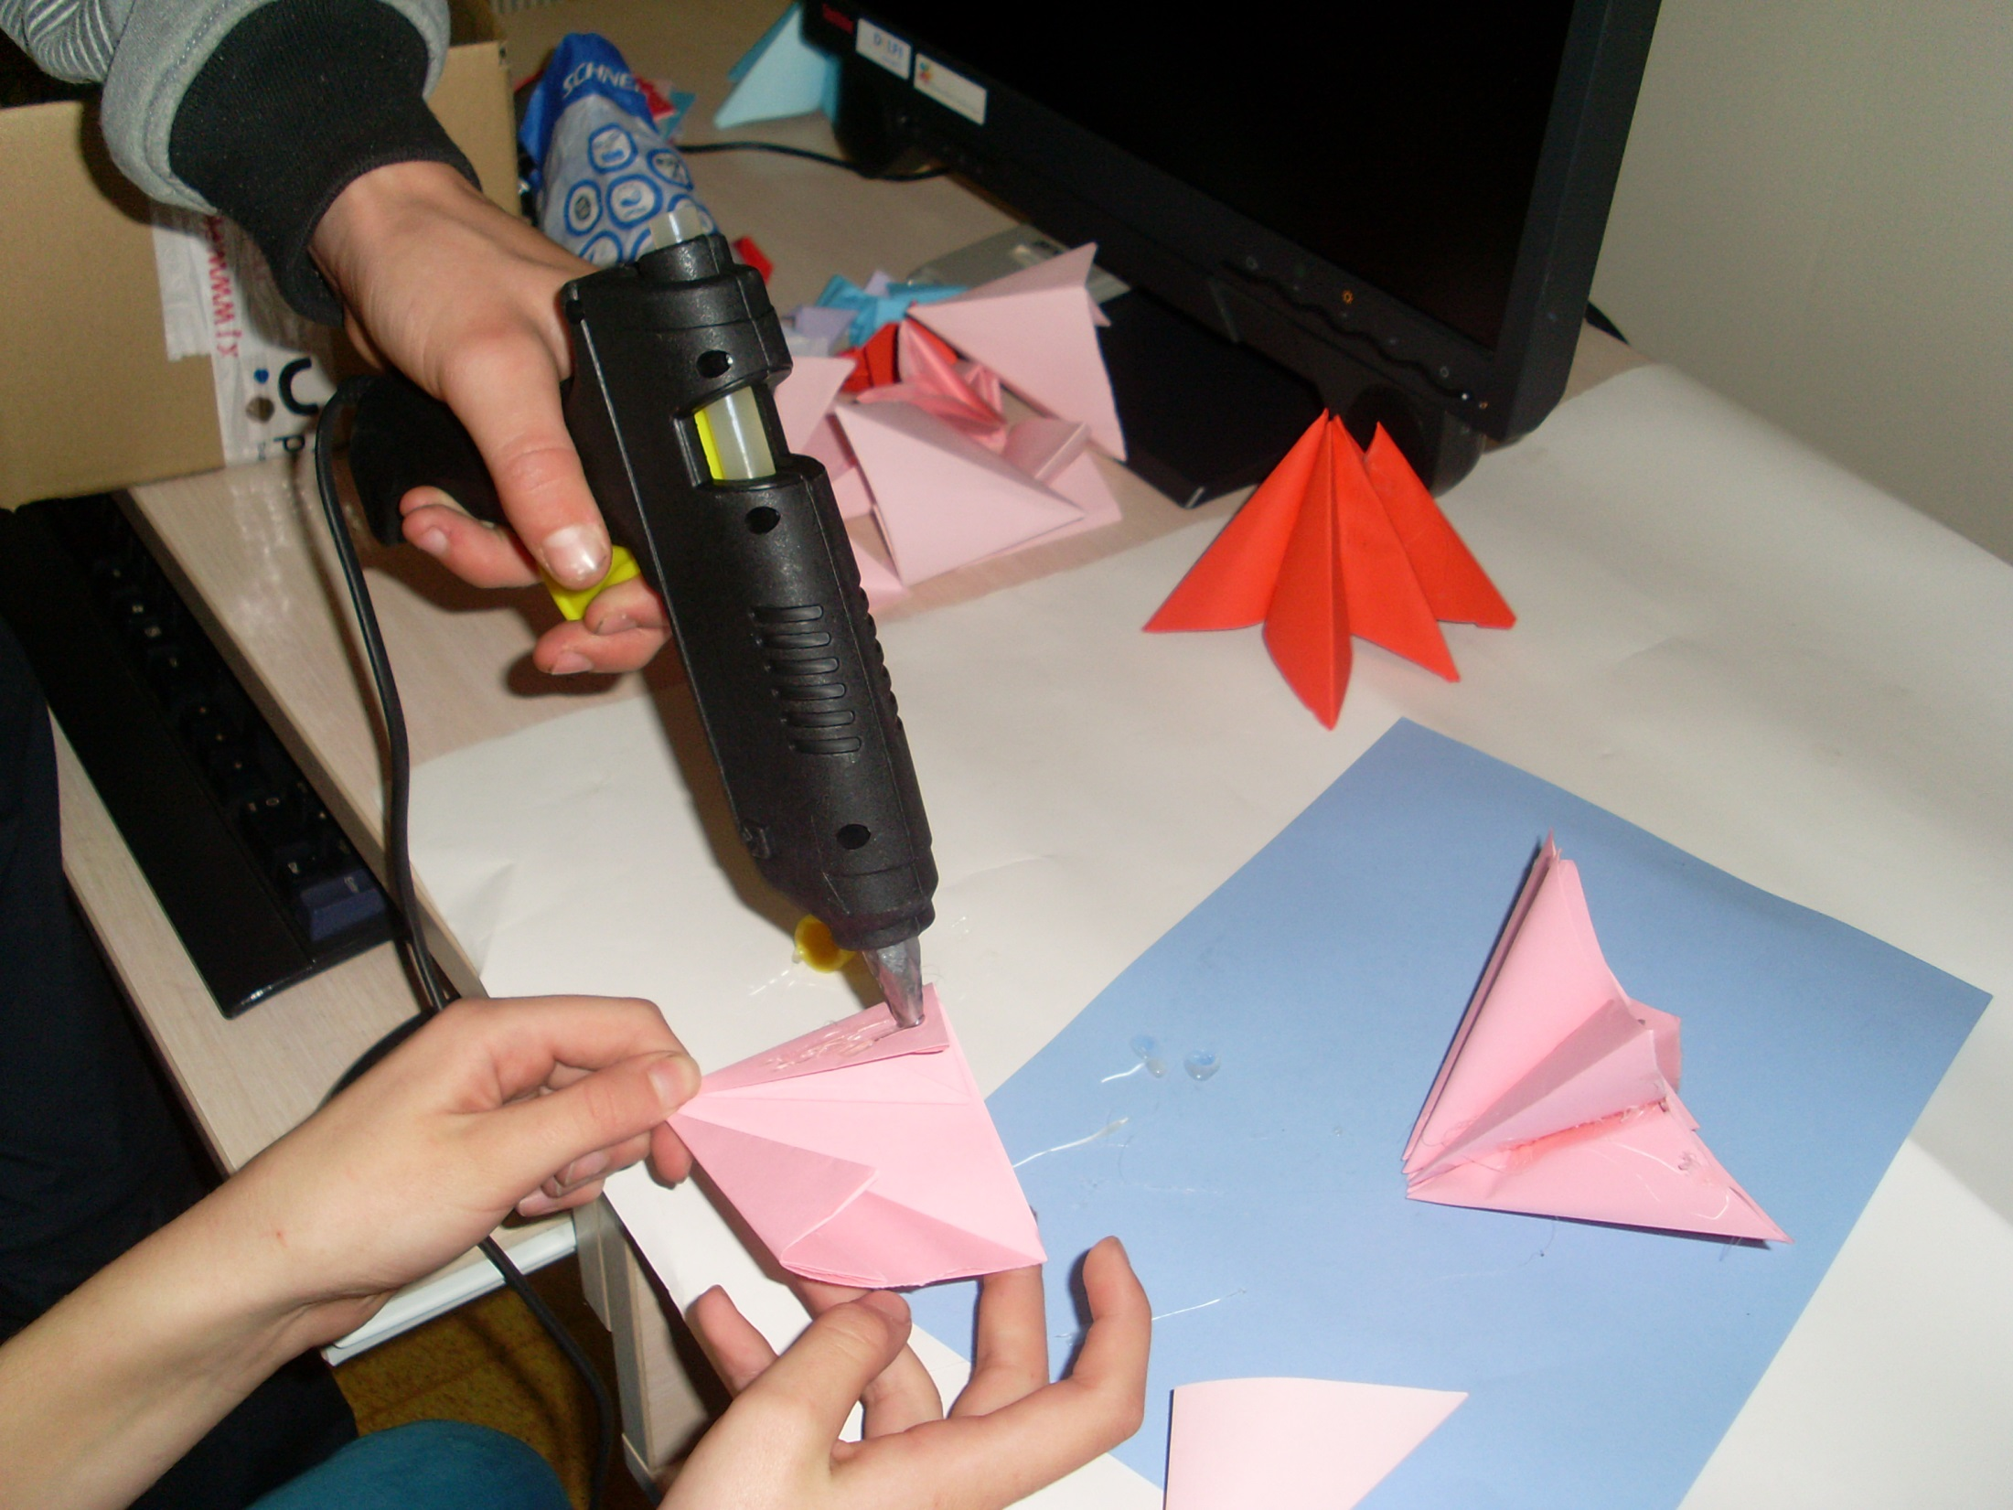

Slide 29
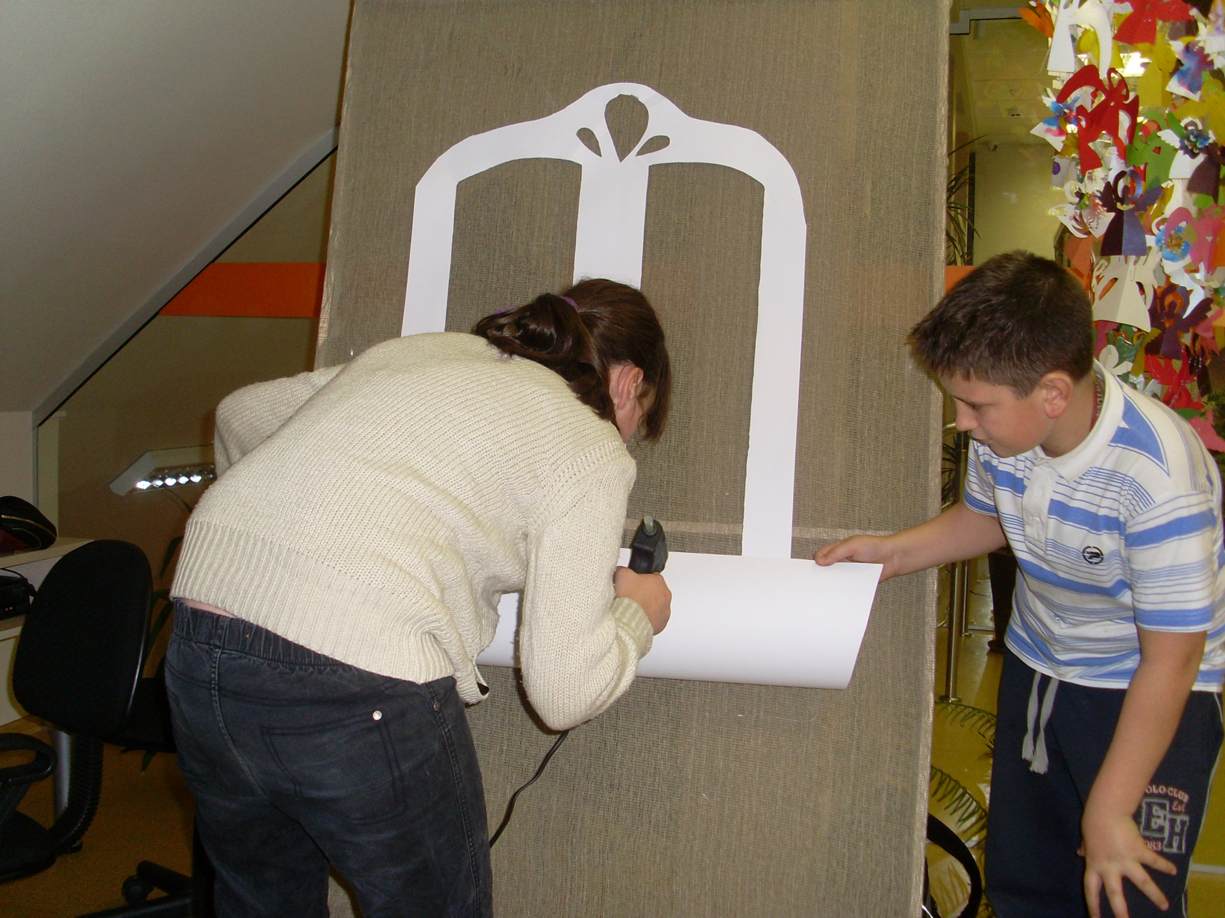

Slide 30
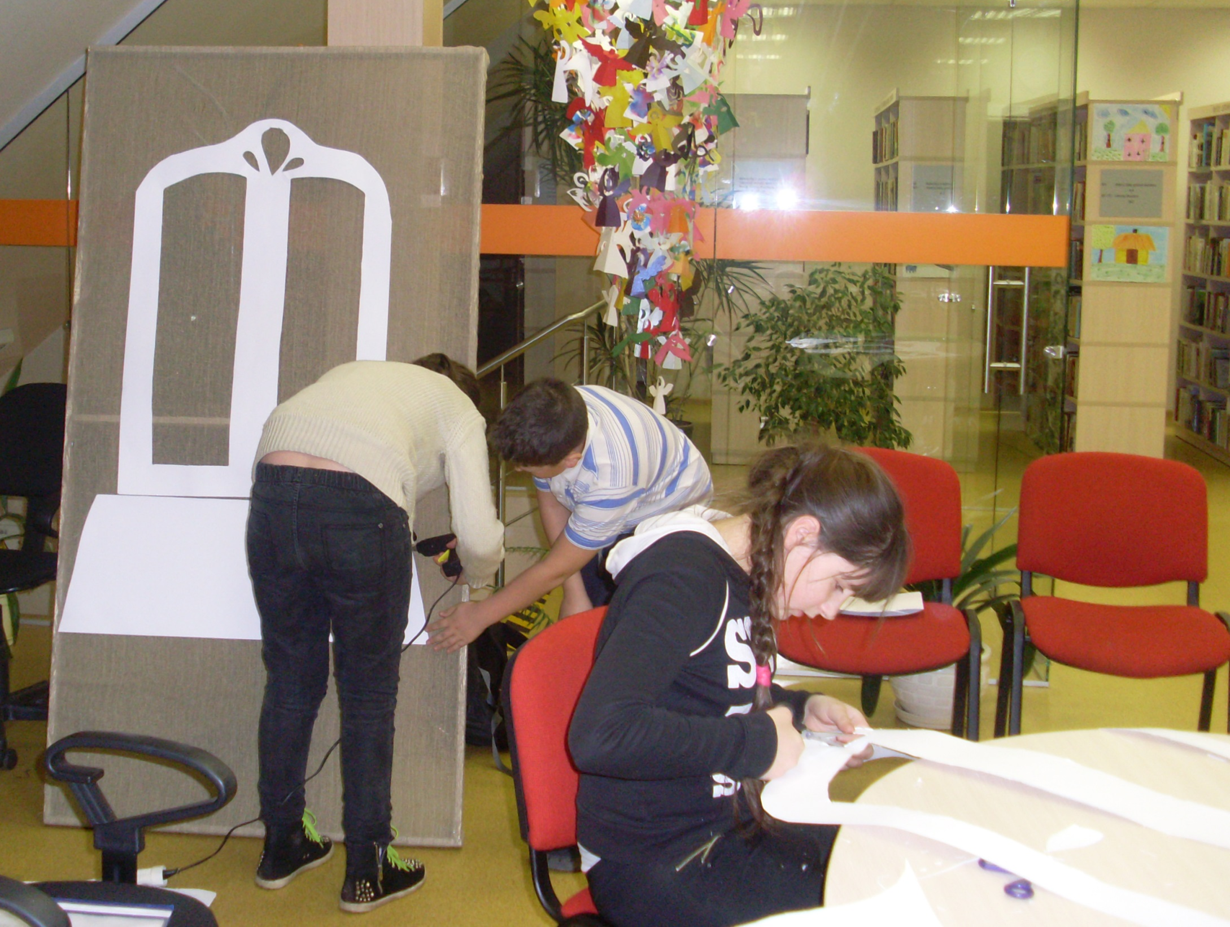

Slide 31
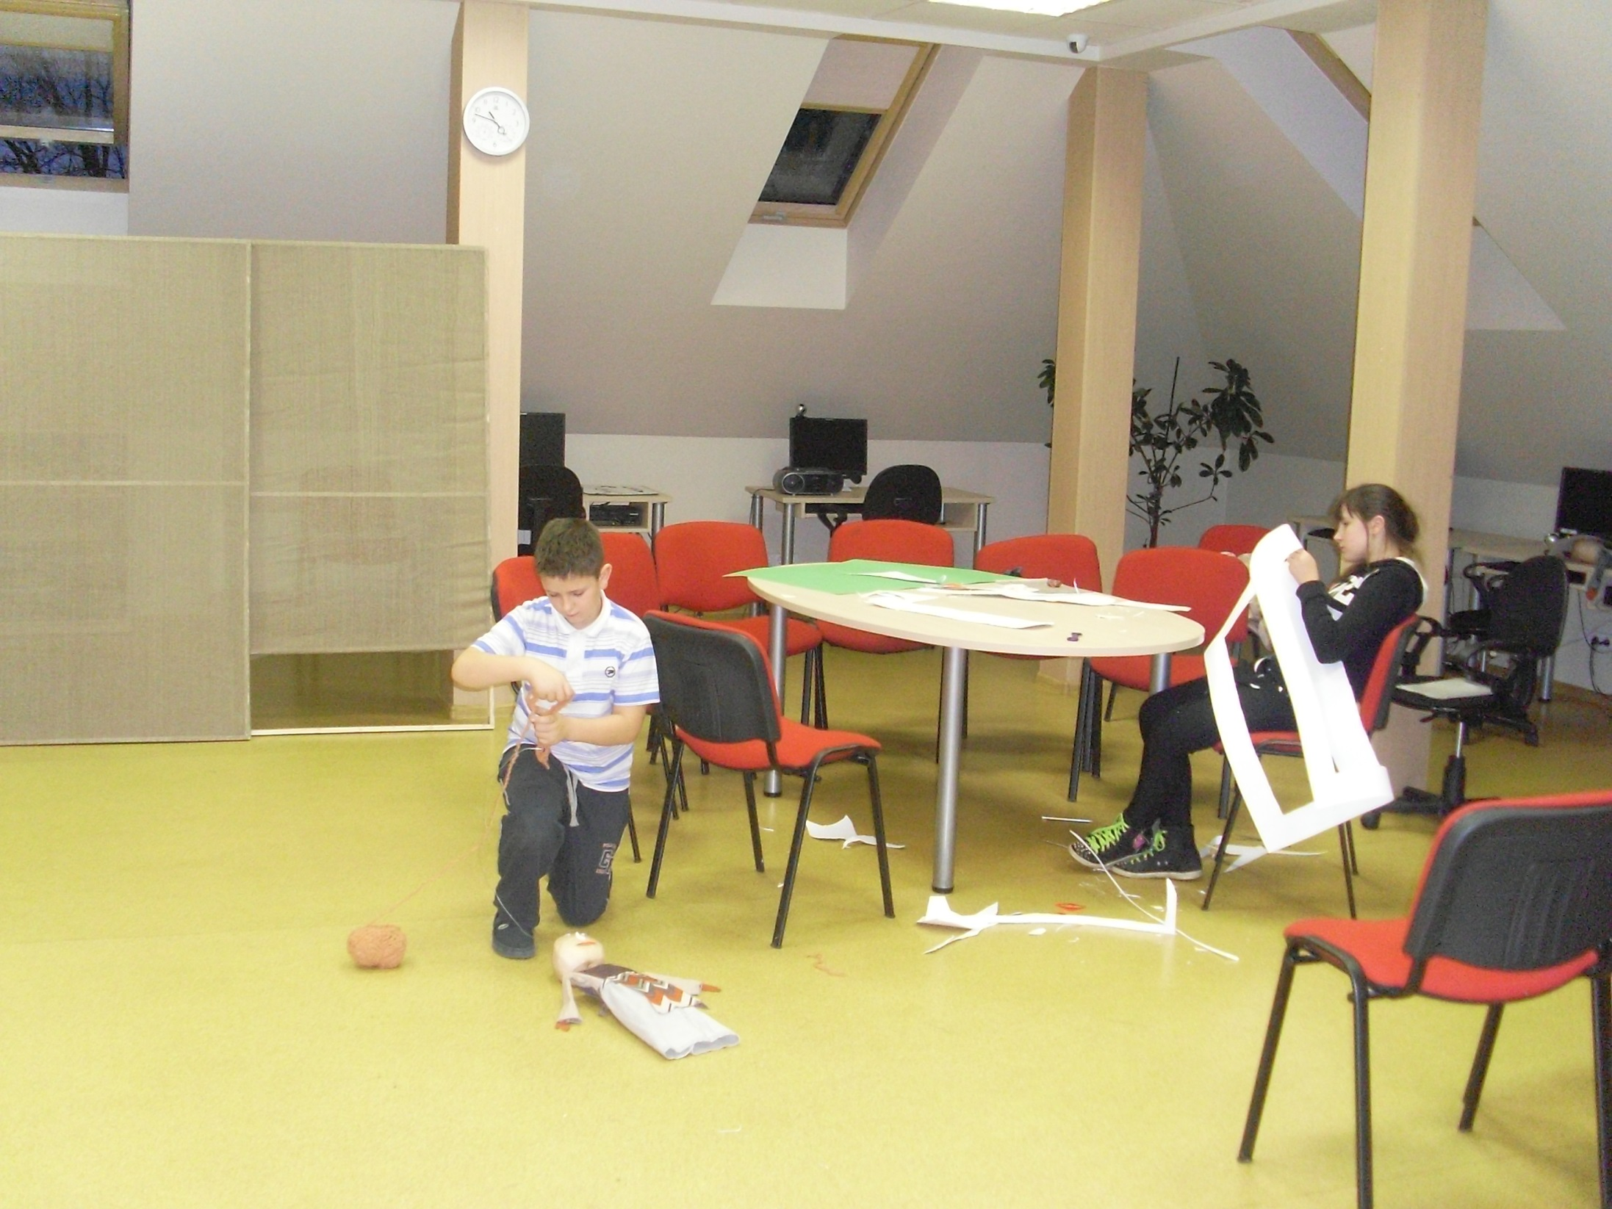

Slide 32
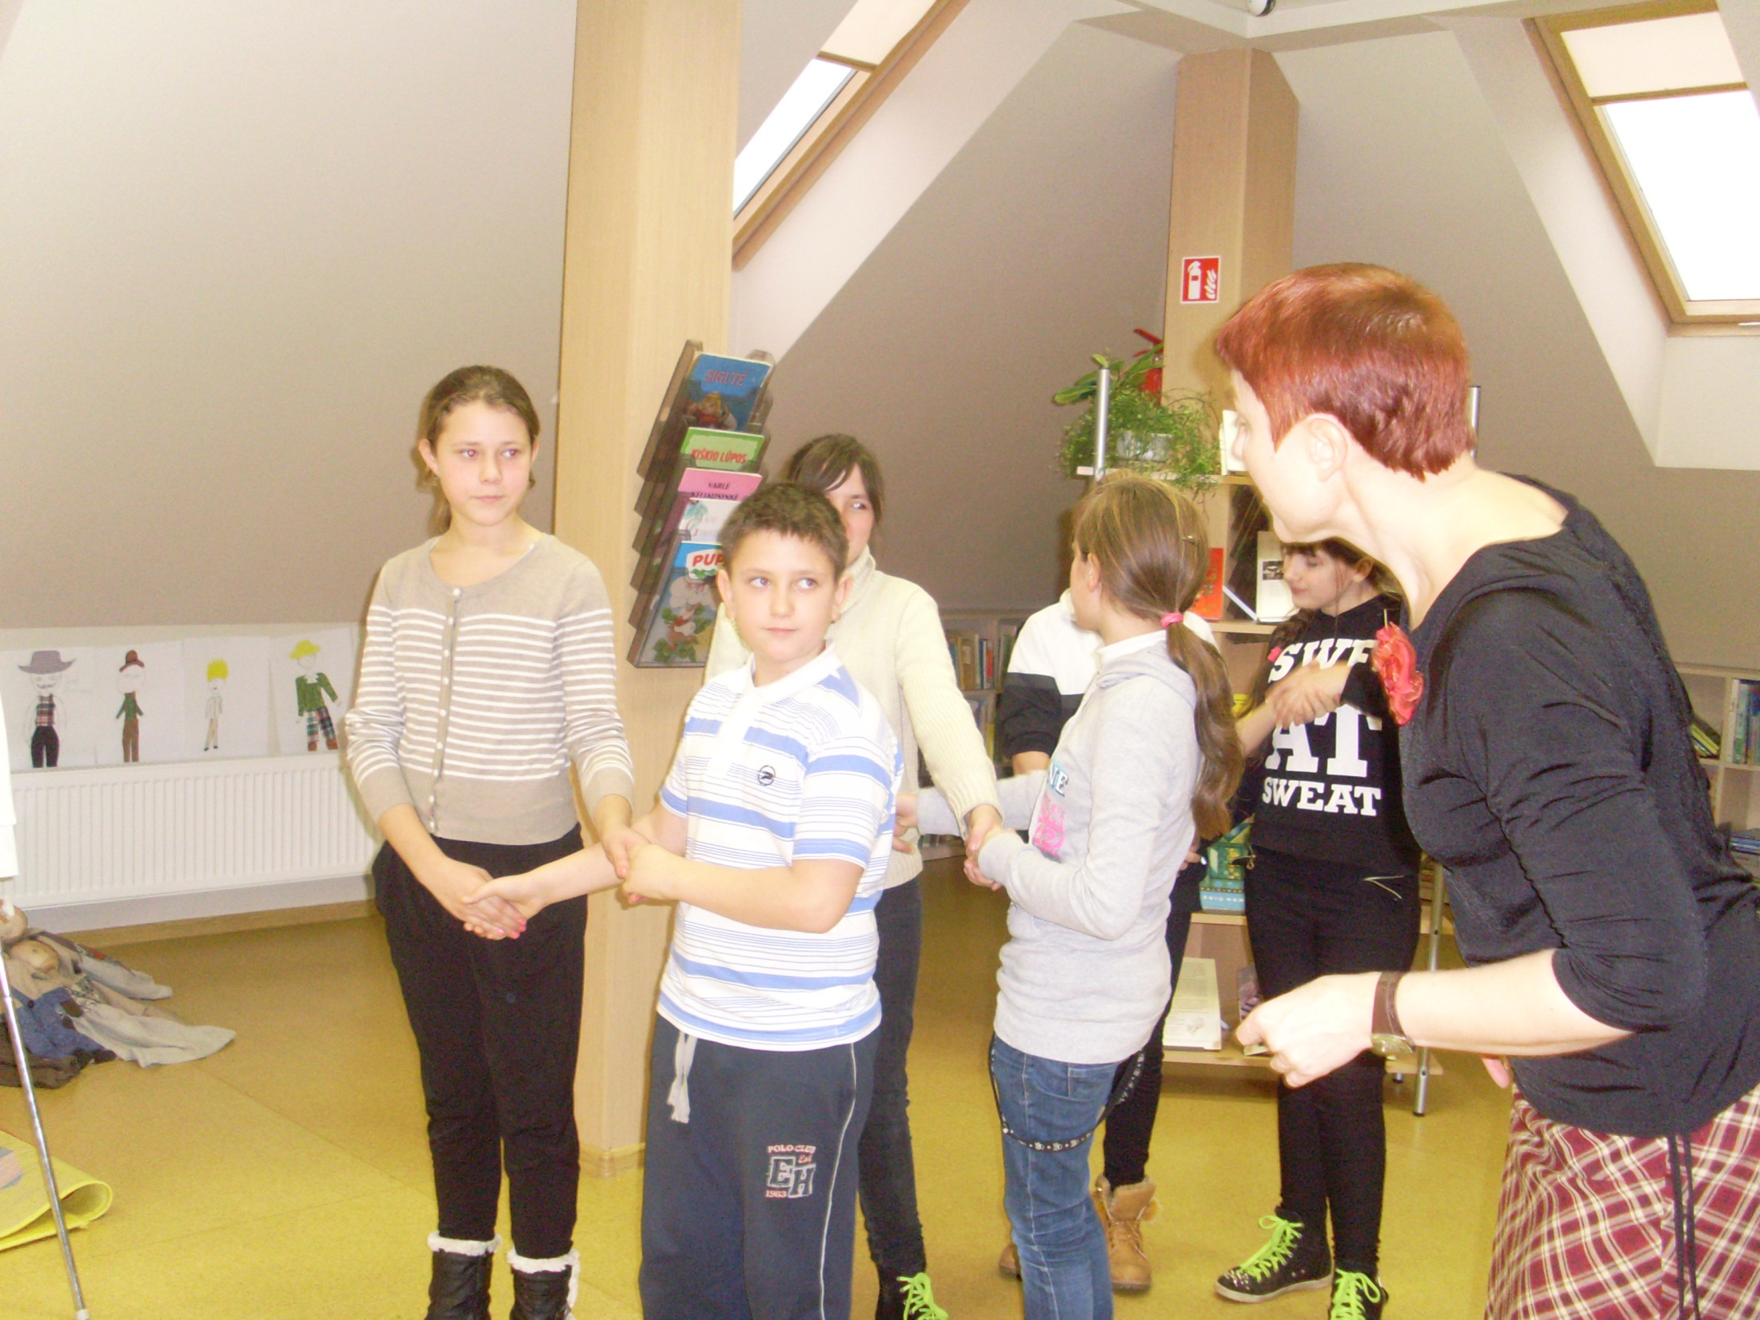

Slide 33
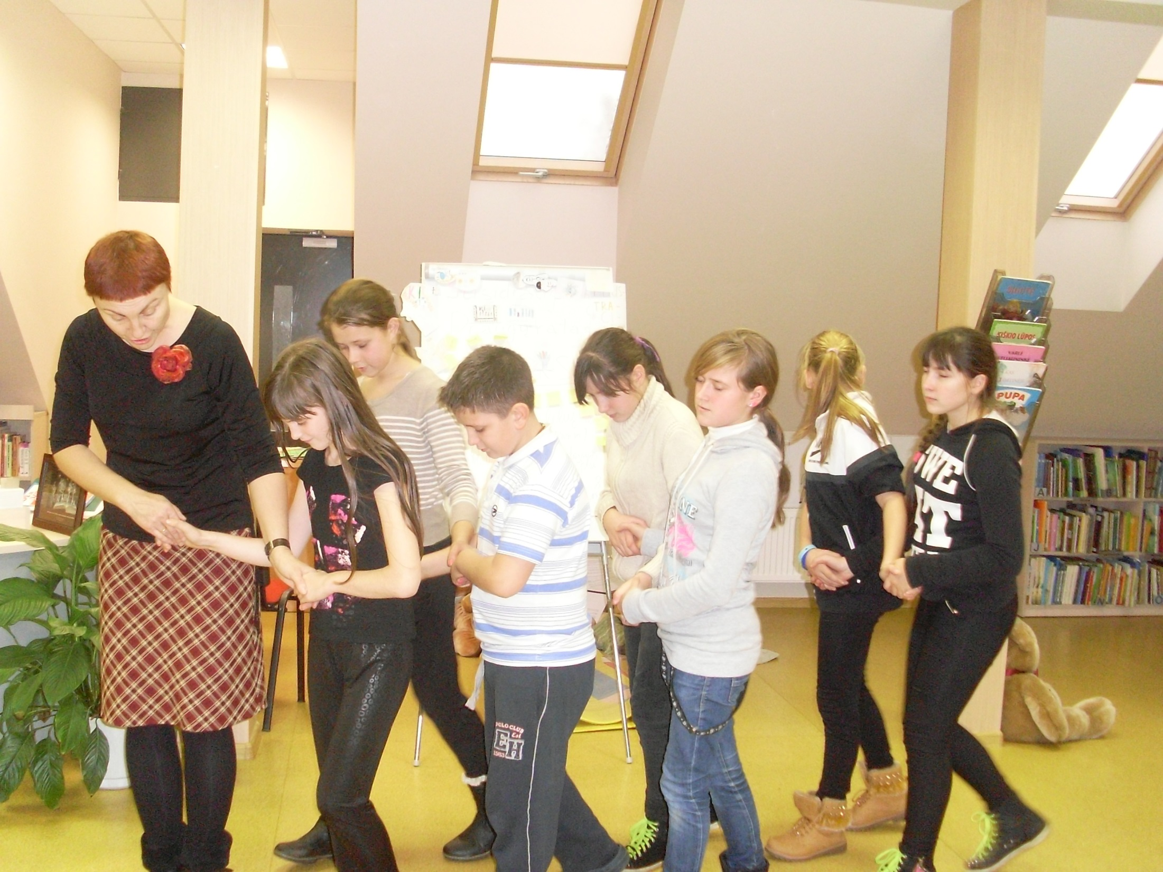

Slide 34
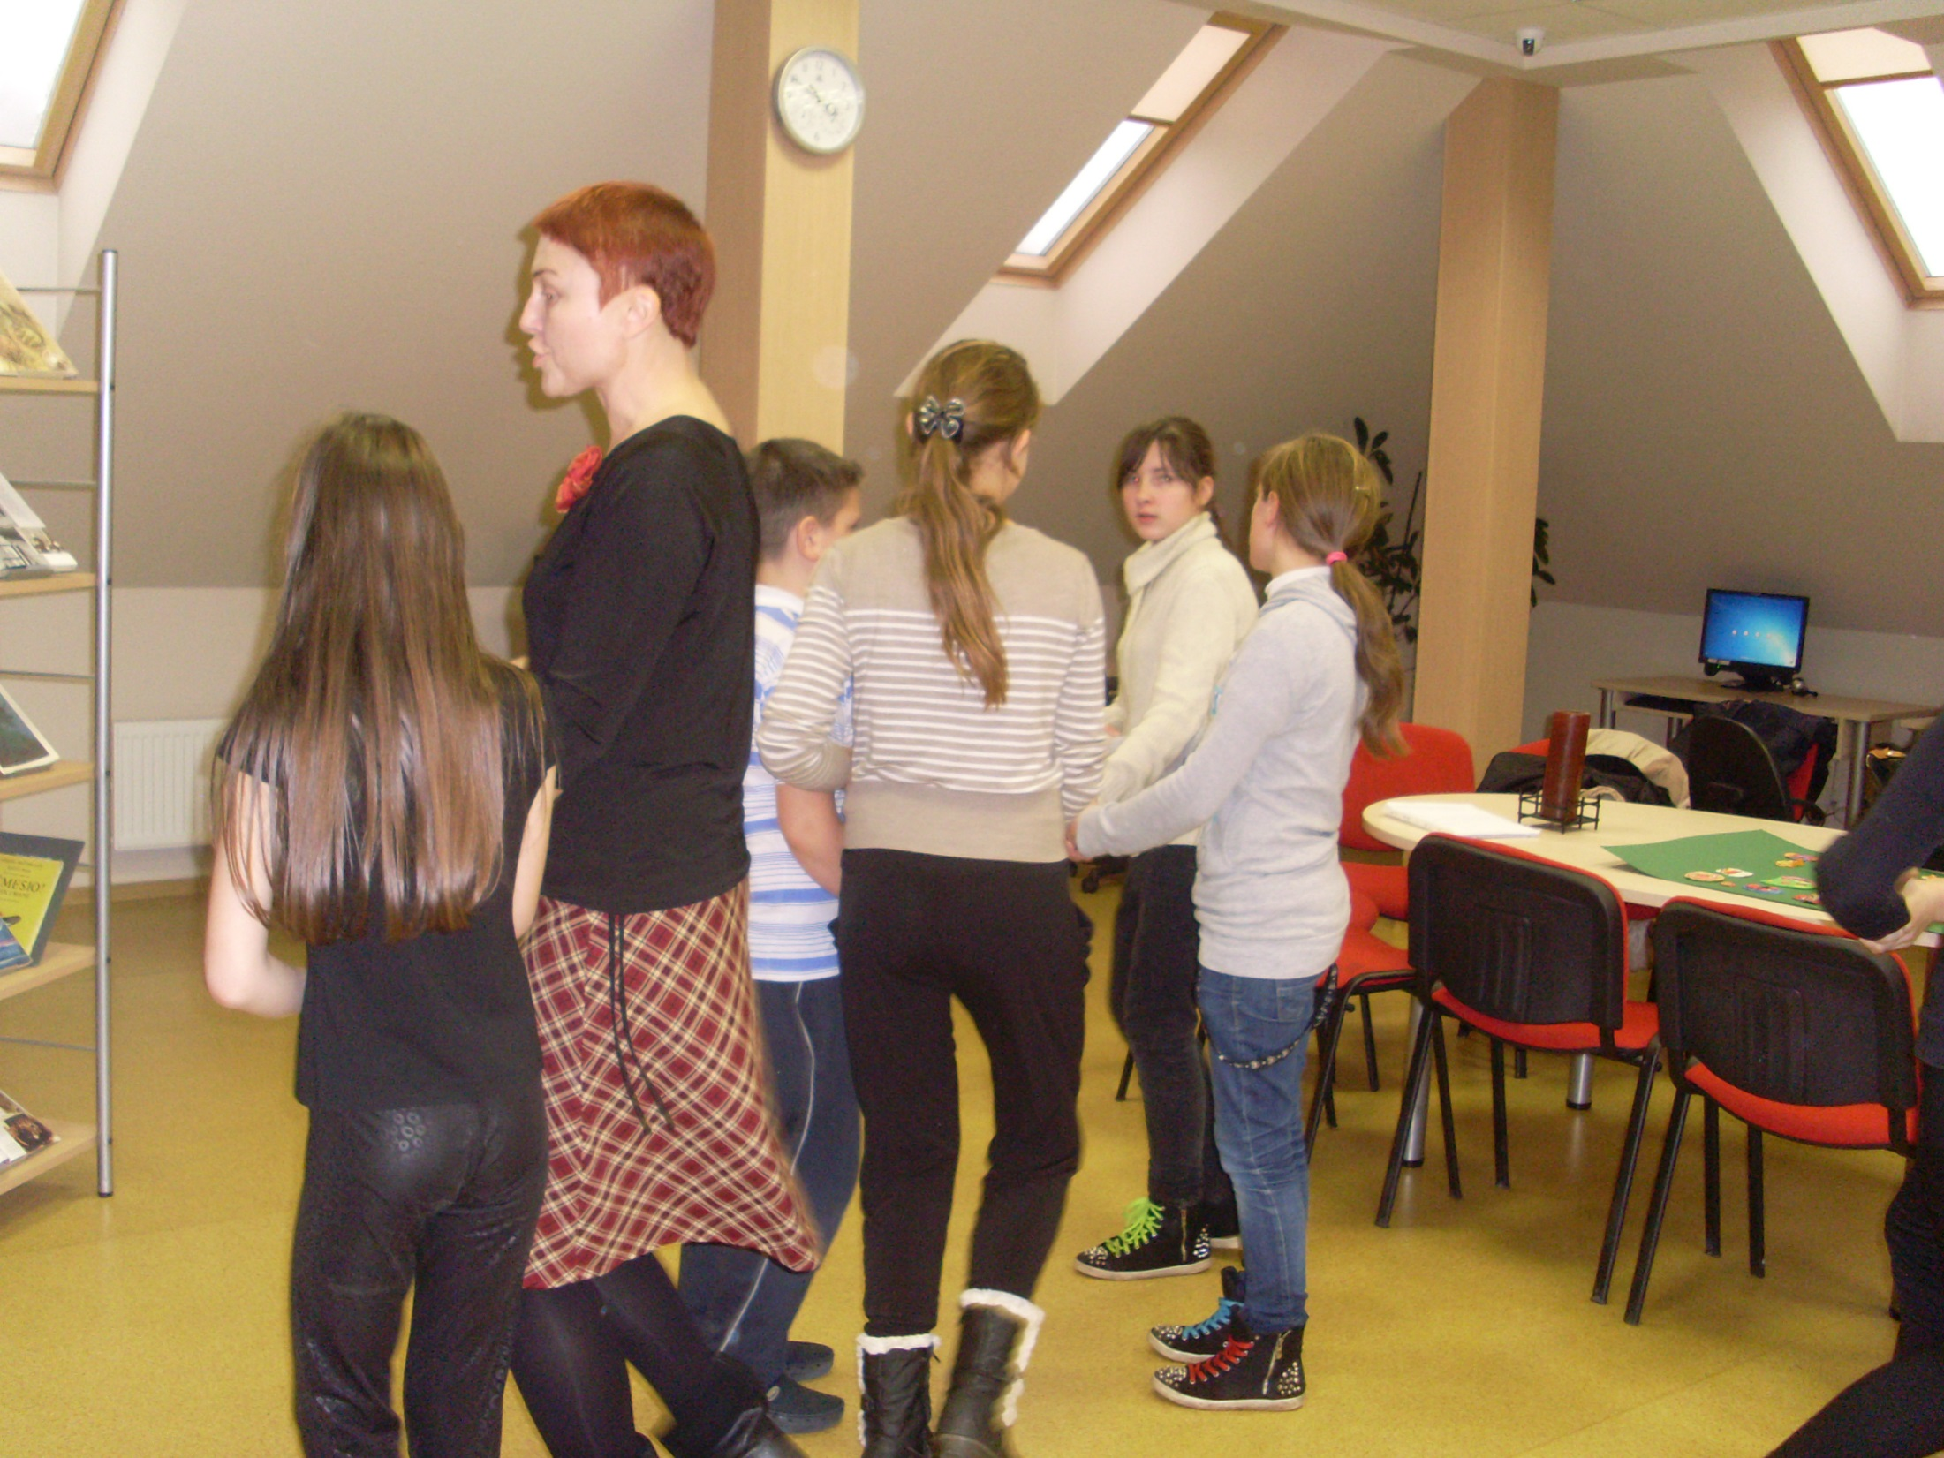

Slide 35
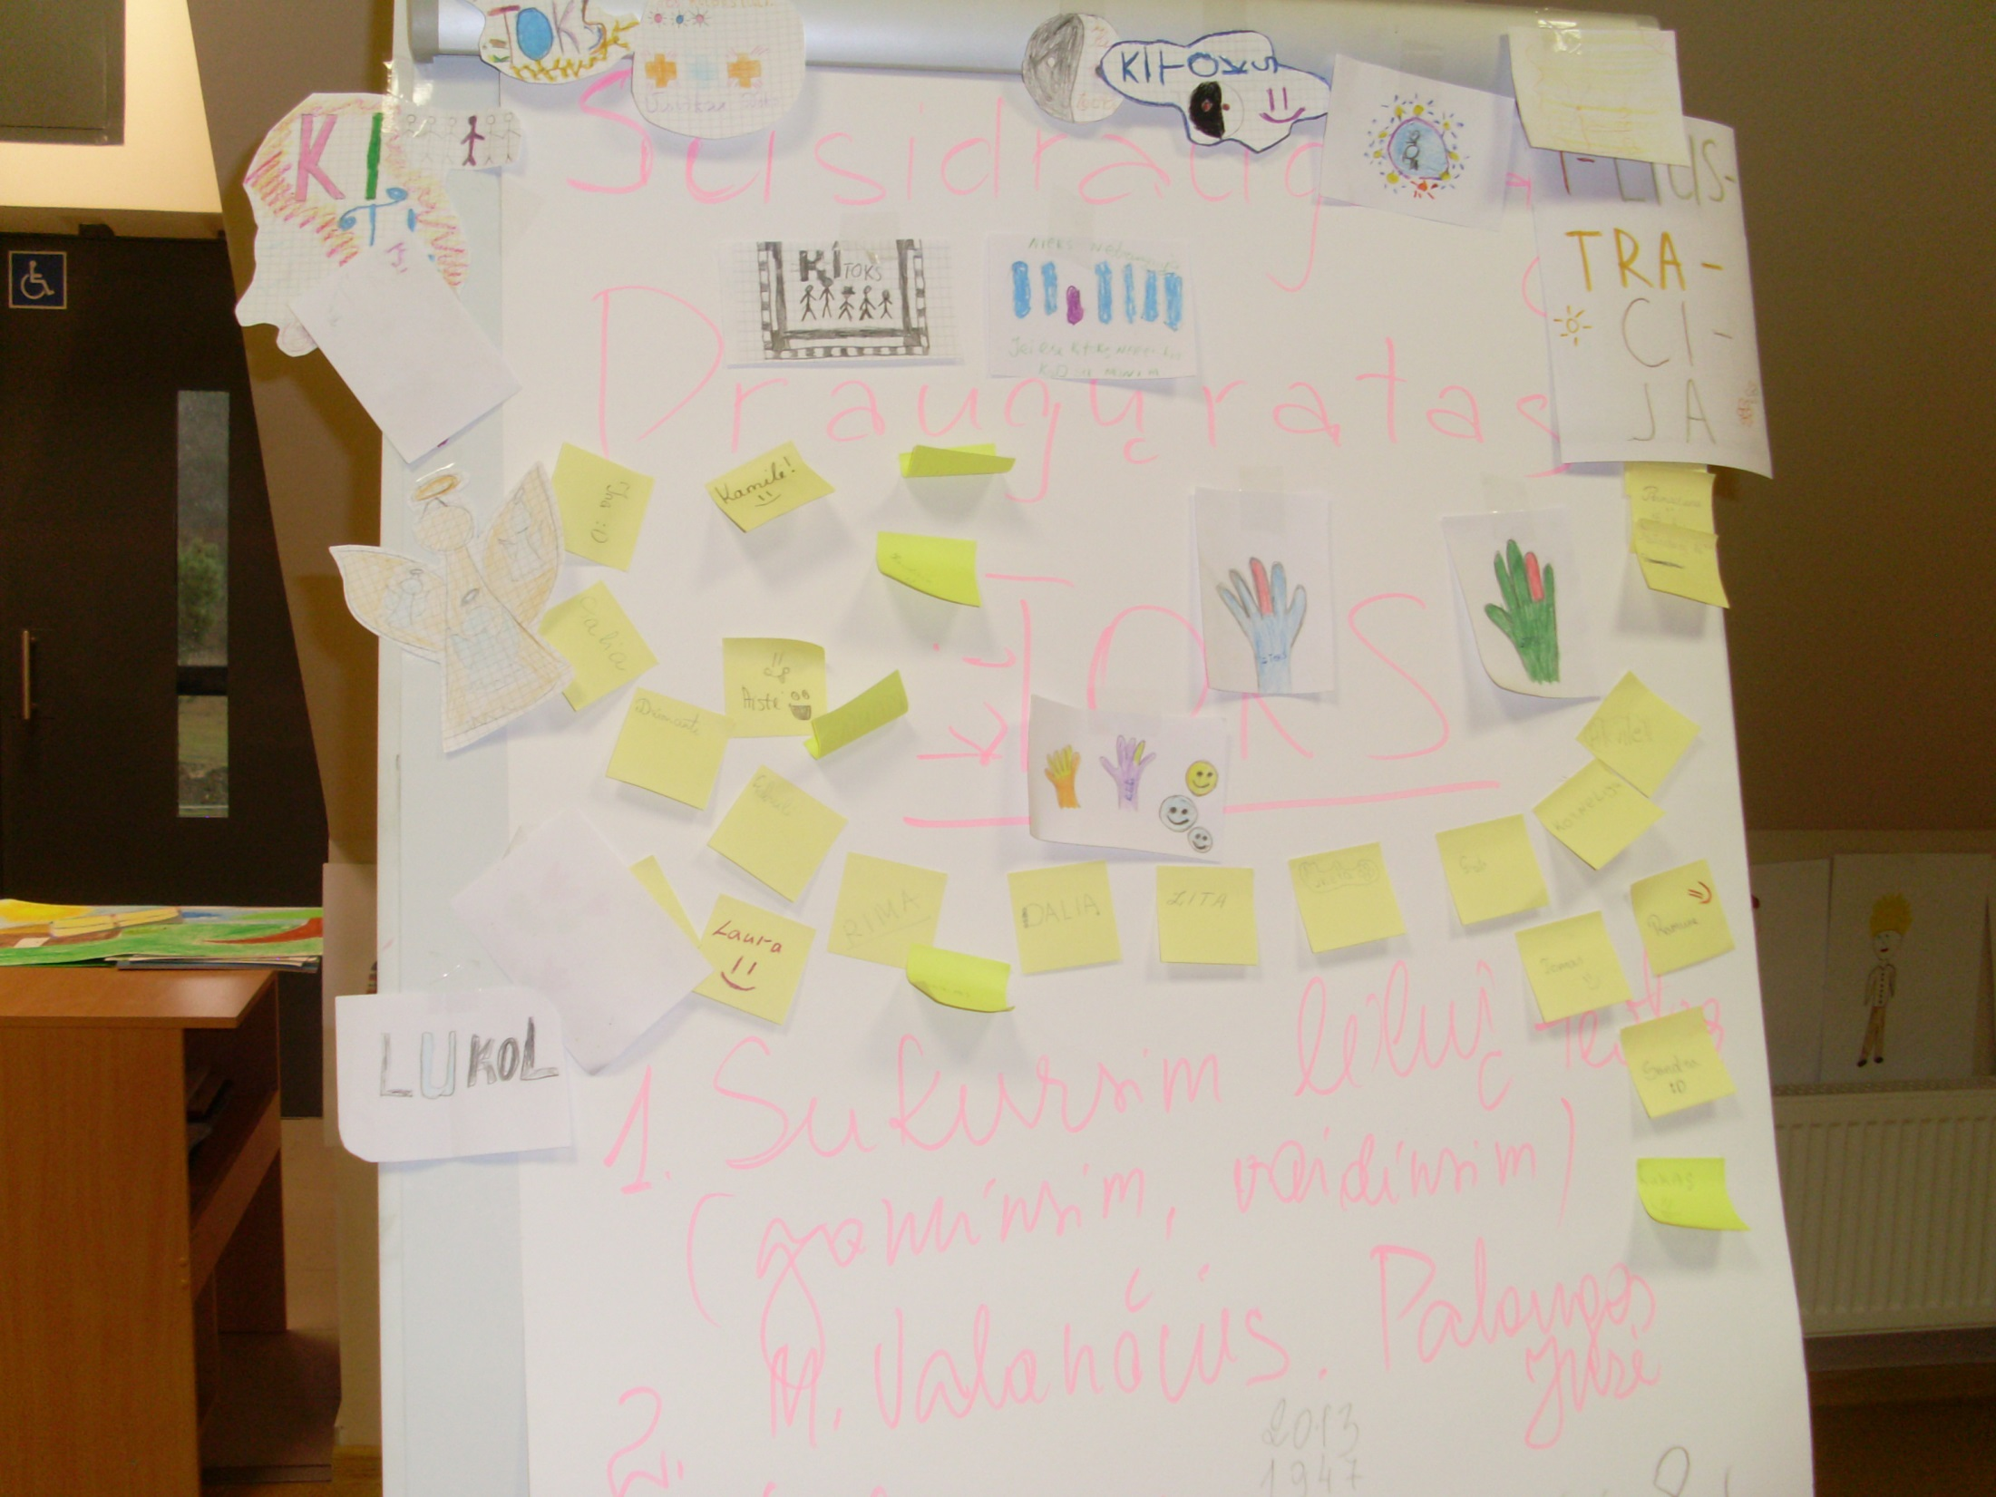
Šiandien .......
Šiandien ...
Kviečiame visus į draugų ratą ...

